Slide 1
بسم الله الرحمن الرحيم طريقة إنشاء اختبارات إلكترونية والتصحيح آلي والنتيجة فورية + طريقة إنشاء الاستبيان الالكتروني

Slide 2
* يمكن استخدام هذة الاختبارات لطلاب في التعليم والواجبات المنزلية ** يمكن عمل استبيانات للبحوث العلمية والرسائل والاحصائيات *** يمكن عمل اختبارات دورية ونهائية لدروس والدورات العلمية الدينية

Slide 3
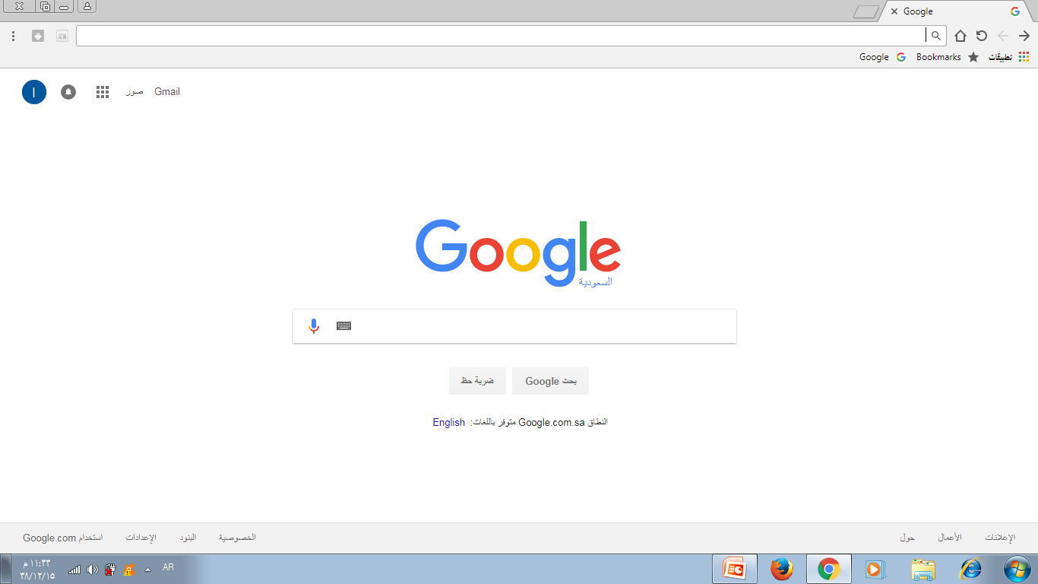
لتوضيح الفكرة أرجو الدخول على الرابط وحل الأسئلة http://cutt.us/bGIQP اكتب الرابط فوق

Slide 4
*** لعمل الاختبار الالكتروني أو استبيان إلكتروني يجب أن يكون لديك حساب في قوقل كروم

Slide 5
سيتم شرح 1-طريقة كتابة الاختبار الالكتروني (الاستبيان الالكتروني) 2- طريقة اختيار الاختبار لتصحيح الآلي والنتيجة مباشرةاستقبال الردود وايقافها 3- اختصار الرابط 4-الاطلاع على الردود والاجابات 5-انشاء جدول البيانات 6-حجب النتيجة النهائية لتدقيقها واحصاءها

Slide 6
تسجيل دخول للبريد في جميل

Slide 7
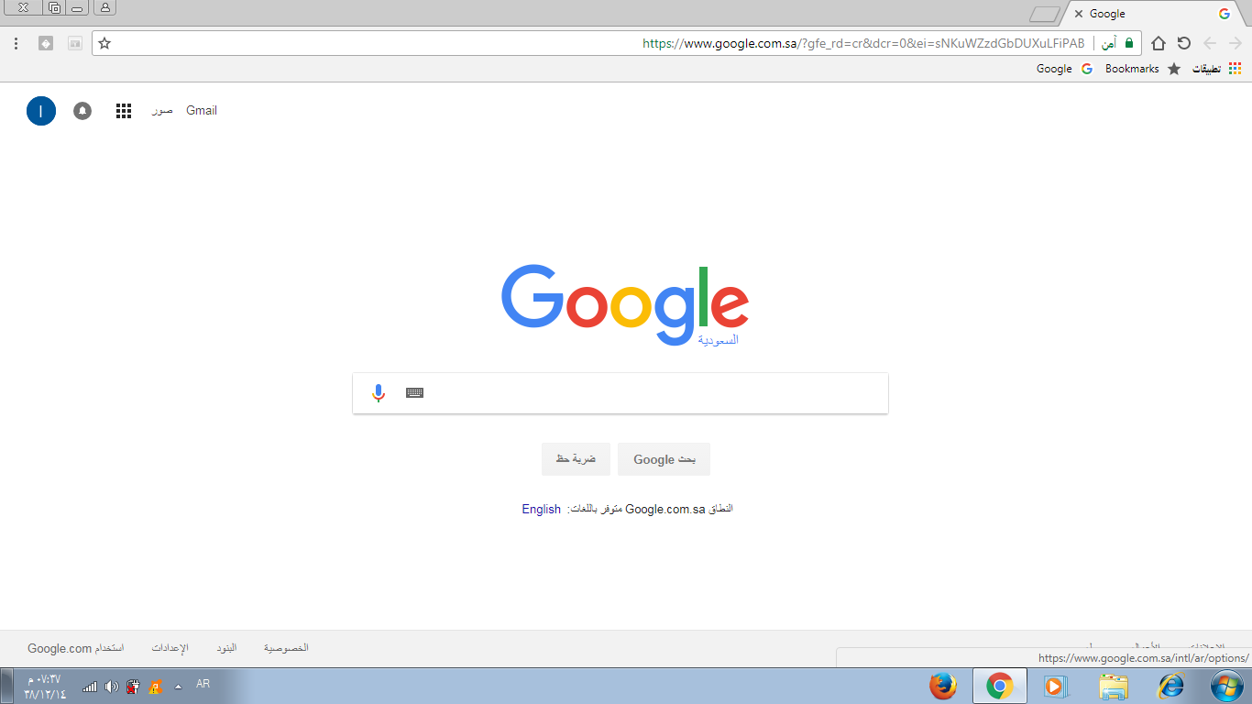
نضغط هنا

Slide 8
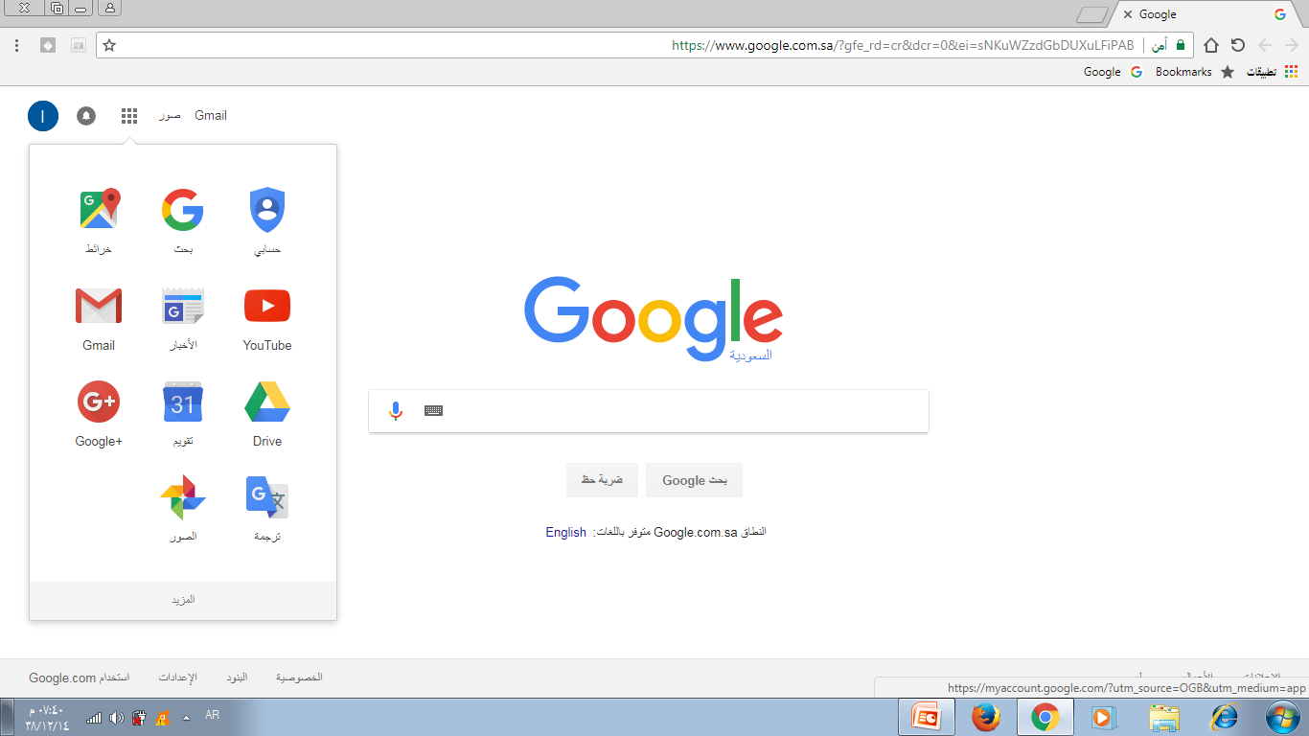
نضغط هنا
درايف

Slide 9
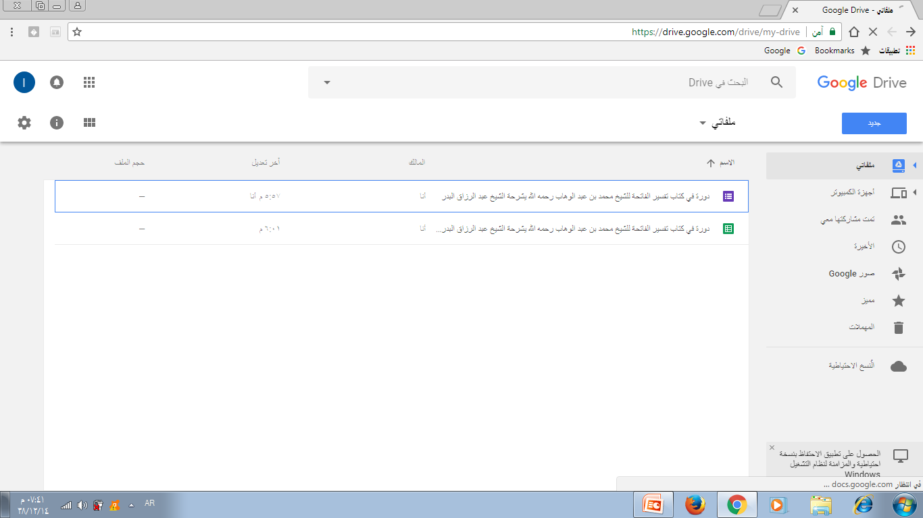
نضغط هنا

Slide 10
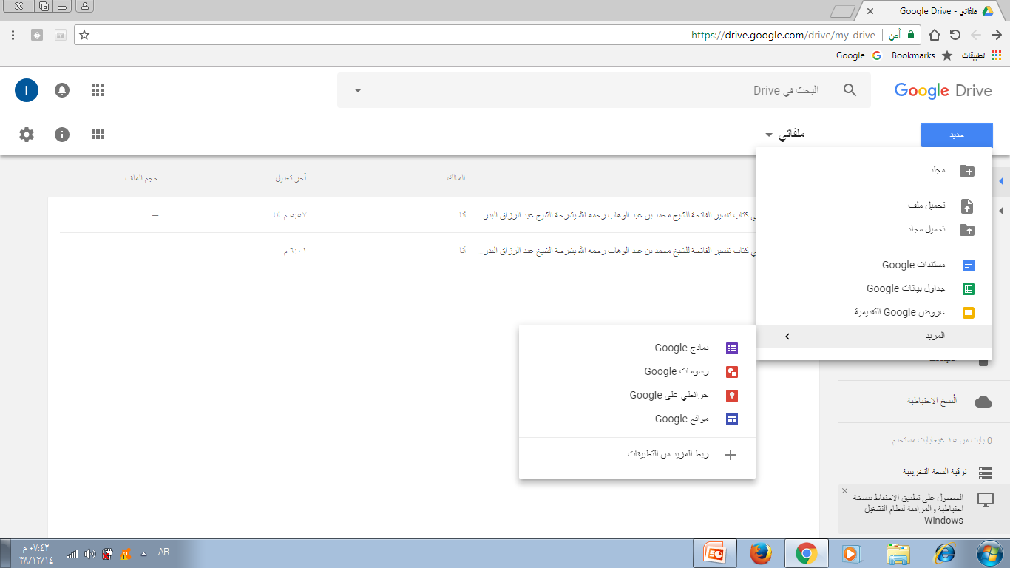
نضغط هنا

Slide 11
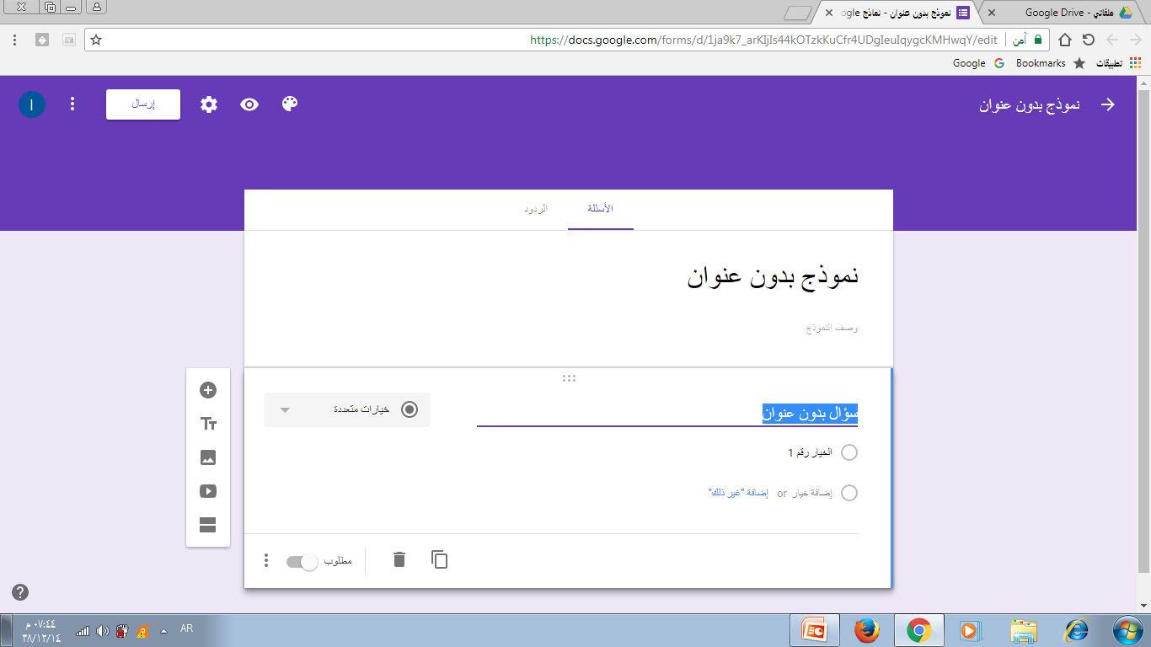
يظهر لنا النموذج الذي سنعمل عليه
نكتب عنوان الاختبار
وصف له

Slide 12
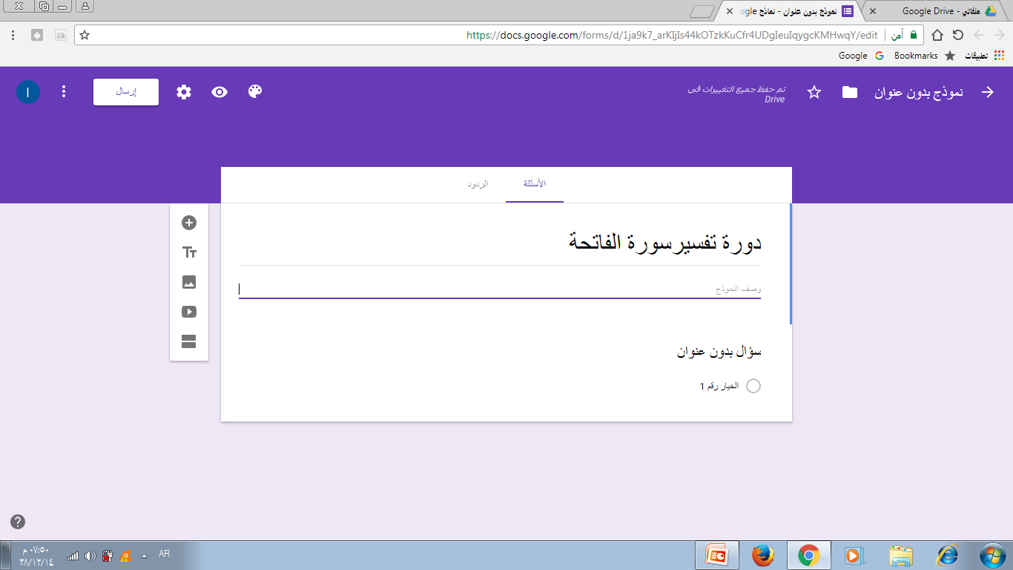
العنوان

Slide 13
وصف النموذج

Slide 14
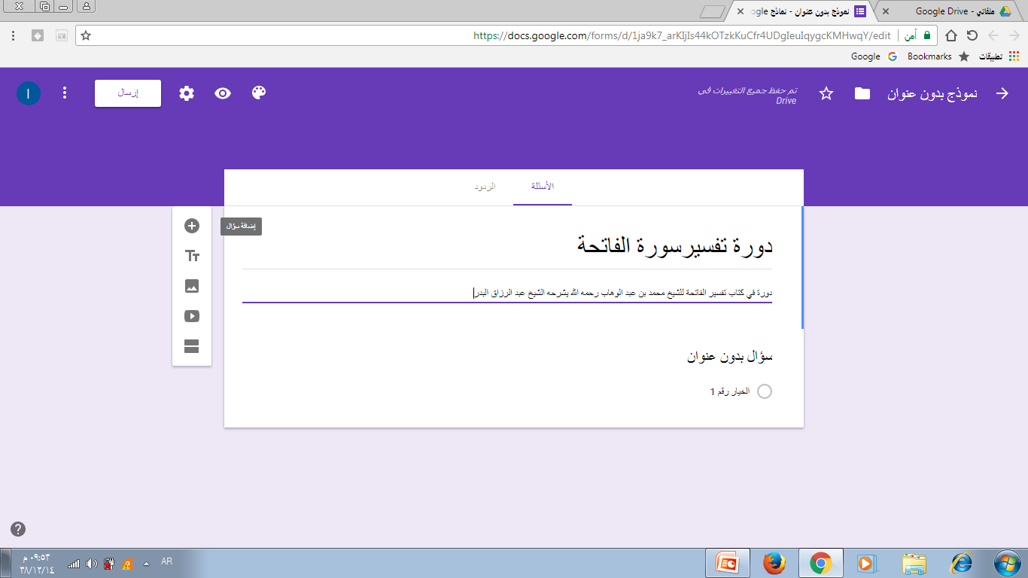
إضافةسؤال
إضافة عنوان ووصف
إضافة صورة
إضافة فيديو
إضافة قسم

Slide 15
إضافةسؤال

Slide 16
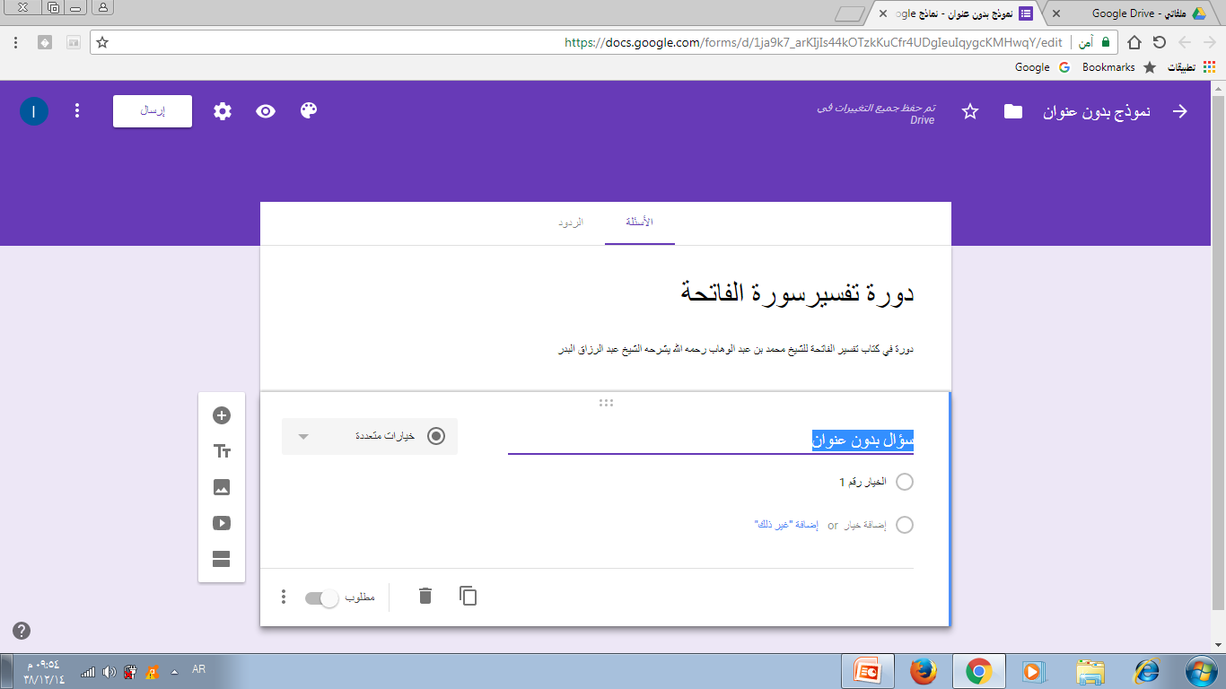
نكتب السؤال

Slide 17
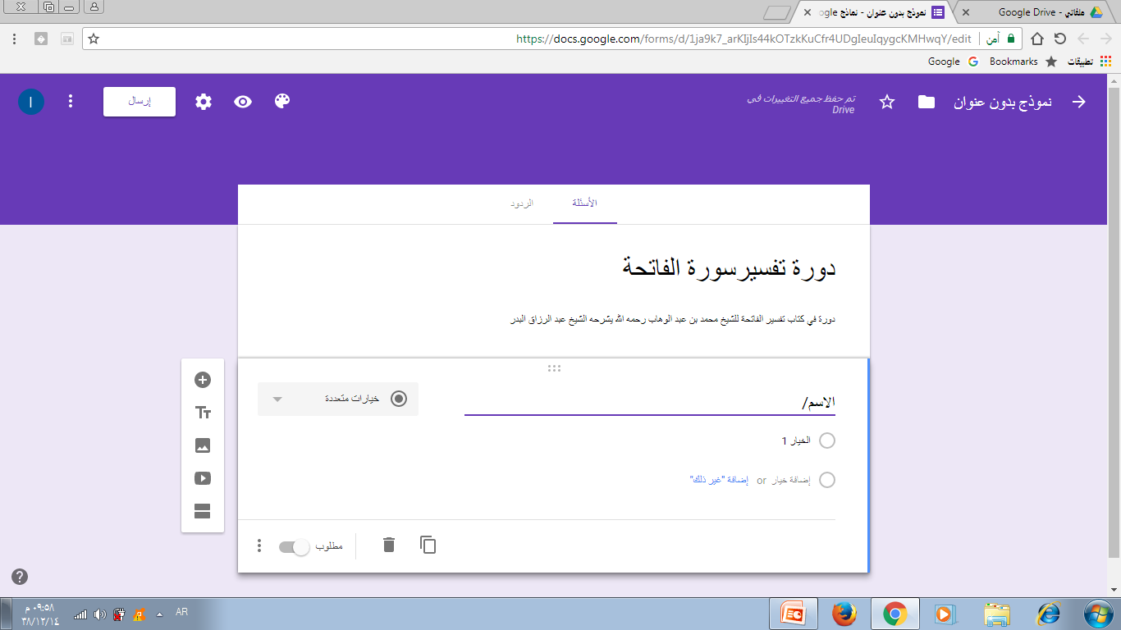
نختار نوع الإجابة

Slide 18
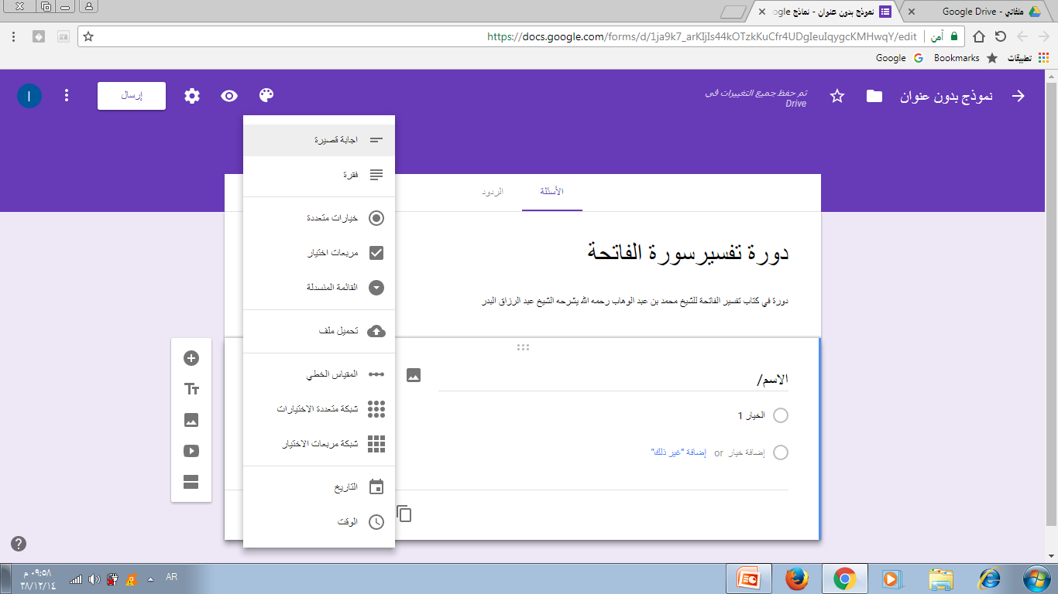
نختار نوع الإجابة

Slide 19
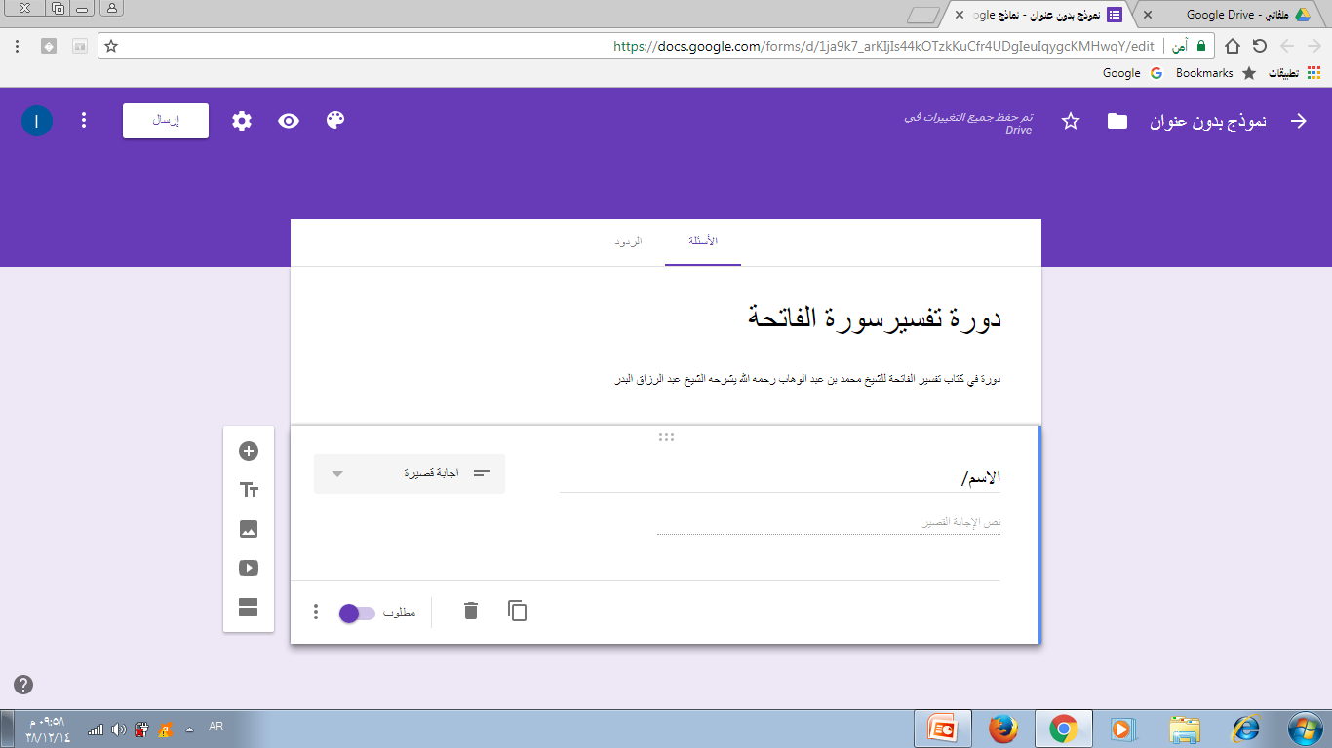
نضيف سؤال
إذا كان السؤال إجباري نُفعل مطلوب

Slide 20
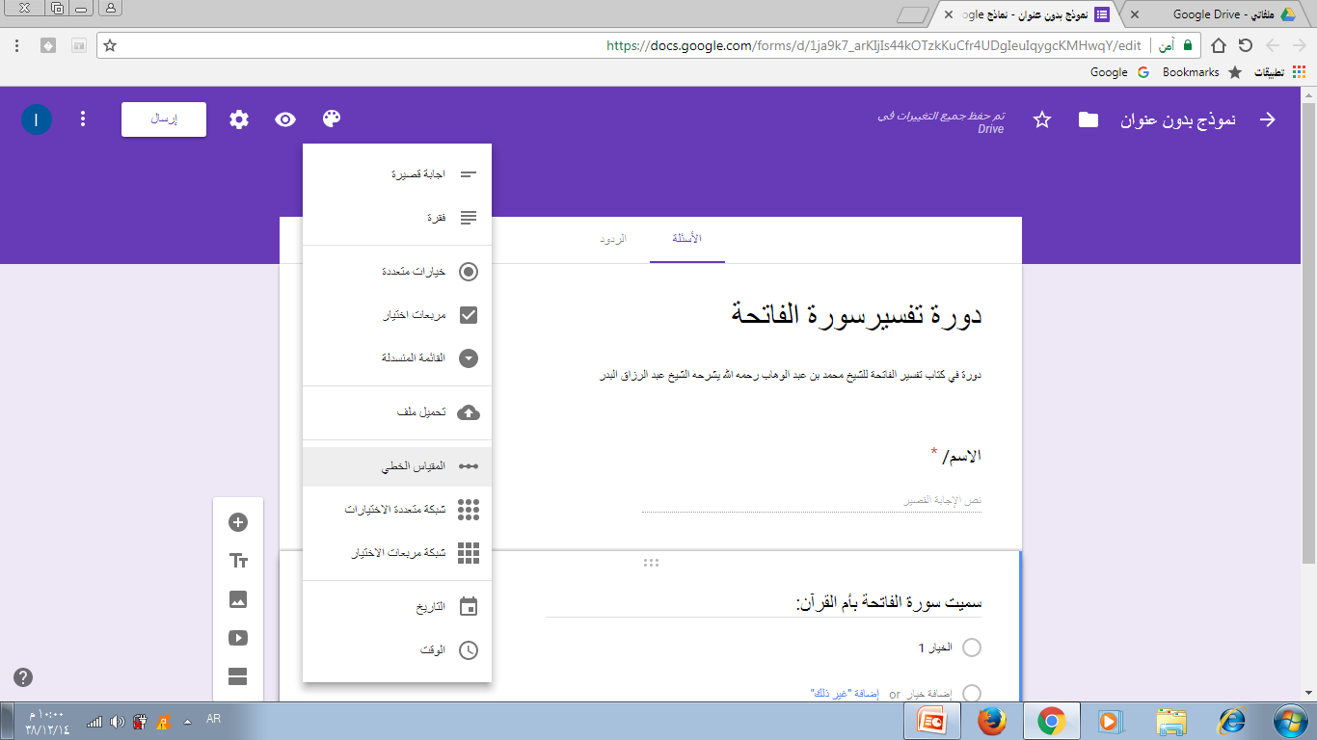
نختار خيارات متعددة
نكتب السؤال

Slide 21
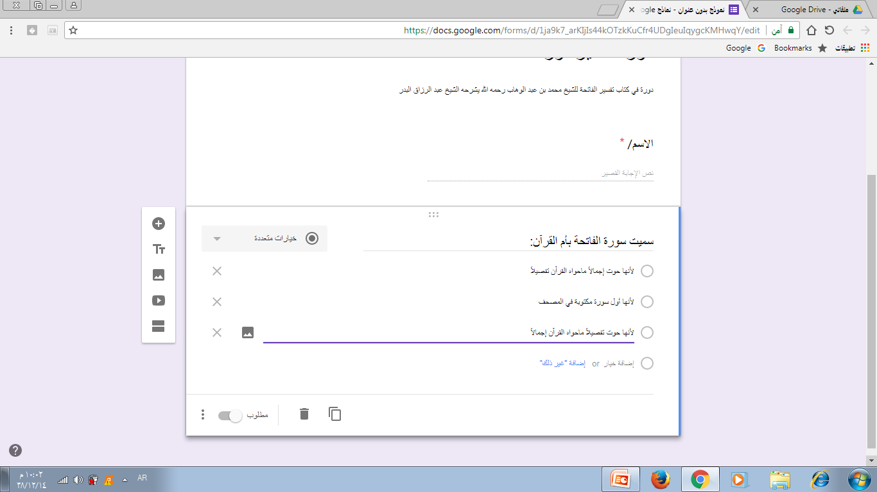
ثم كتابة الخيارات

Slide 22
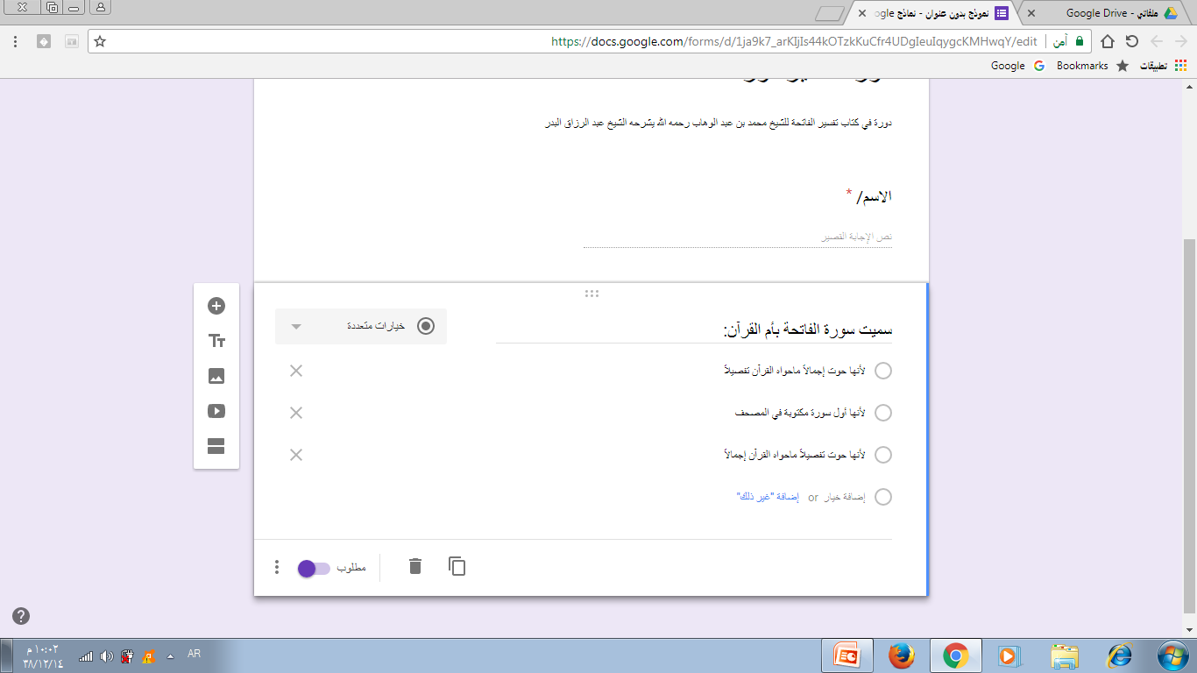
إذا كان السؤال إجباري نُفعل مطلوب

Slide 23
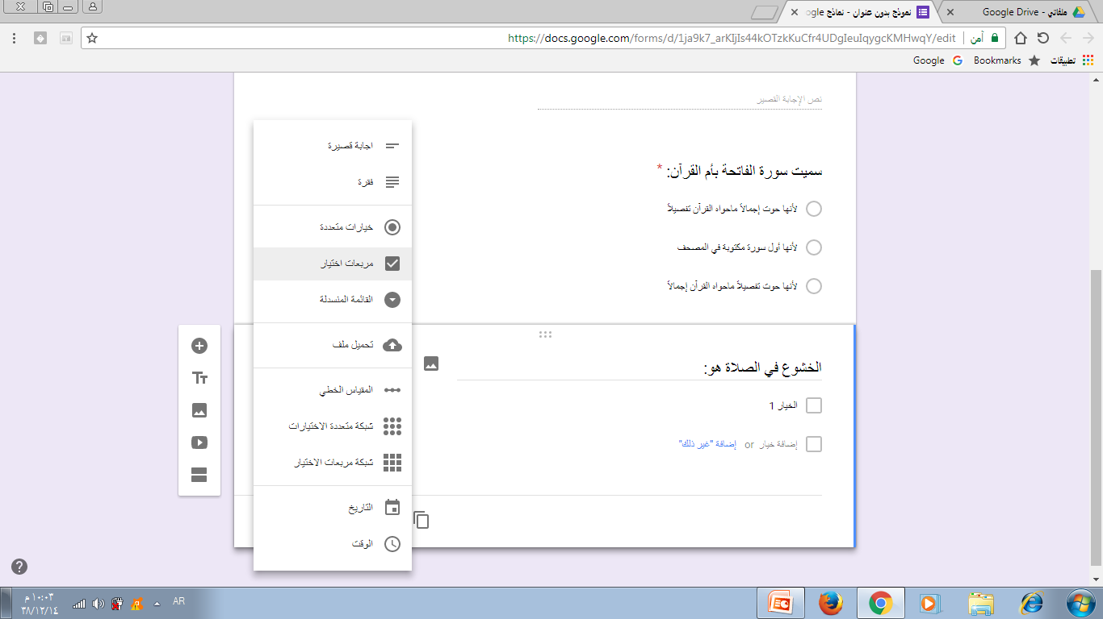
نختار نوع الإجابة
نكتب السؤال

Slide 24
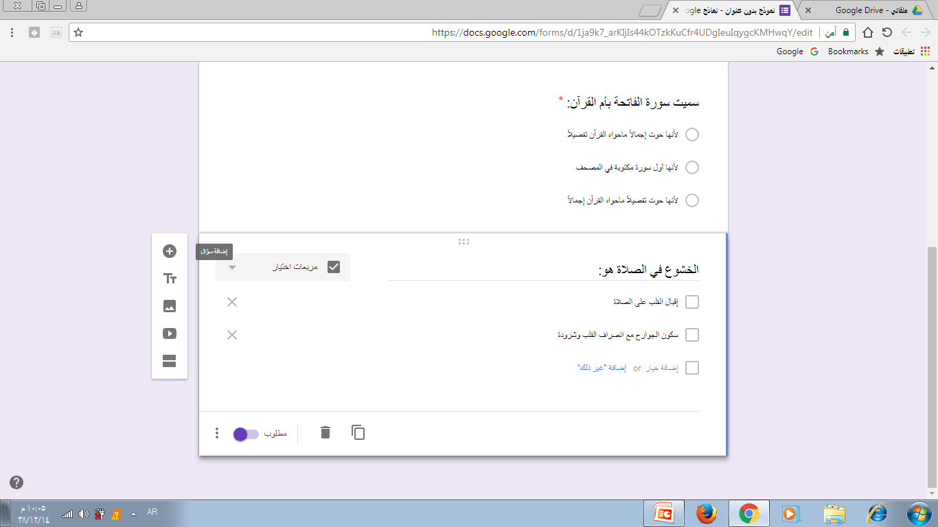
نضيف سؤال
تم كتابة الخيارات
إذا كان السؤال إجباري نُفعل مطلوب

Slide 25
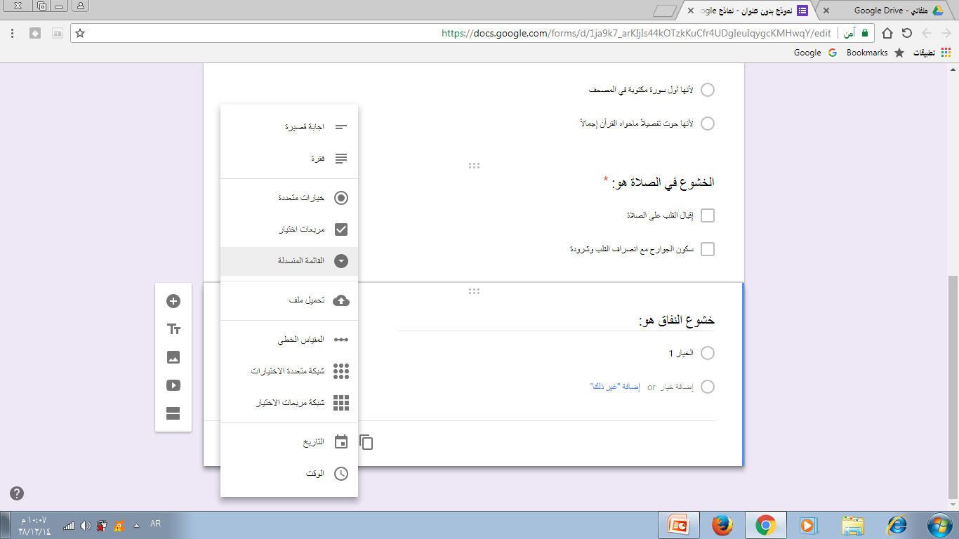
اختيار نوع الإجابات لهذا السؤال قائمة منسدلة

Slide 26
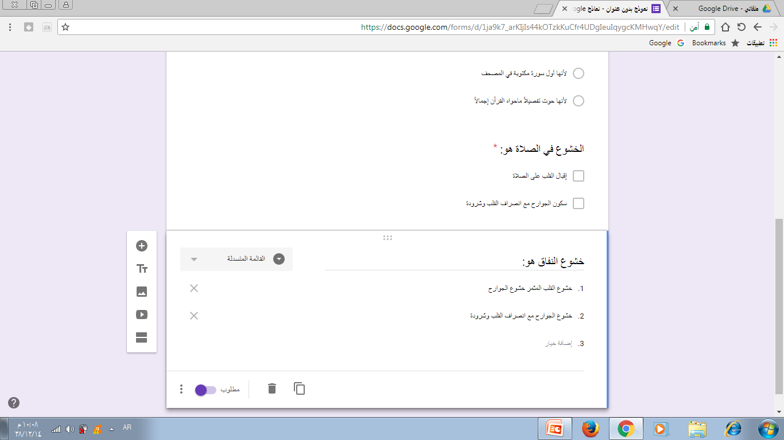
السؤال
والاختيارات
ونوعها
إذا كان السؤال إجباري نُفعل مطلوب

Slide 27
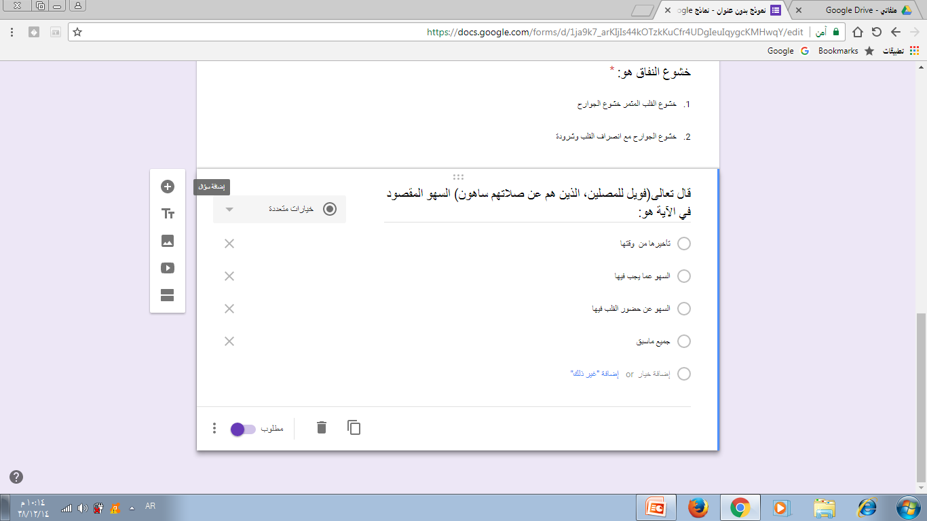
نفس الطريقة لباقي الاسئلة

Slide 28
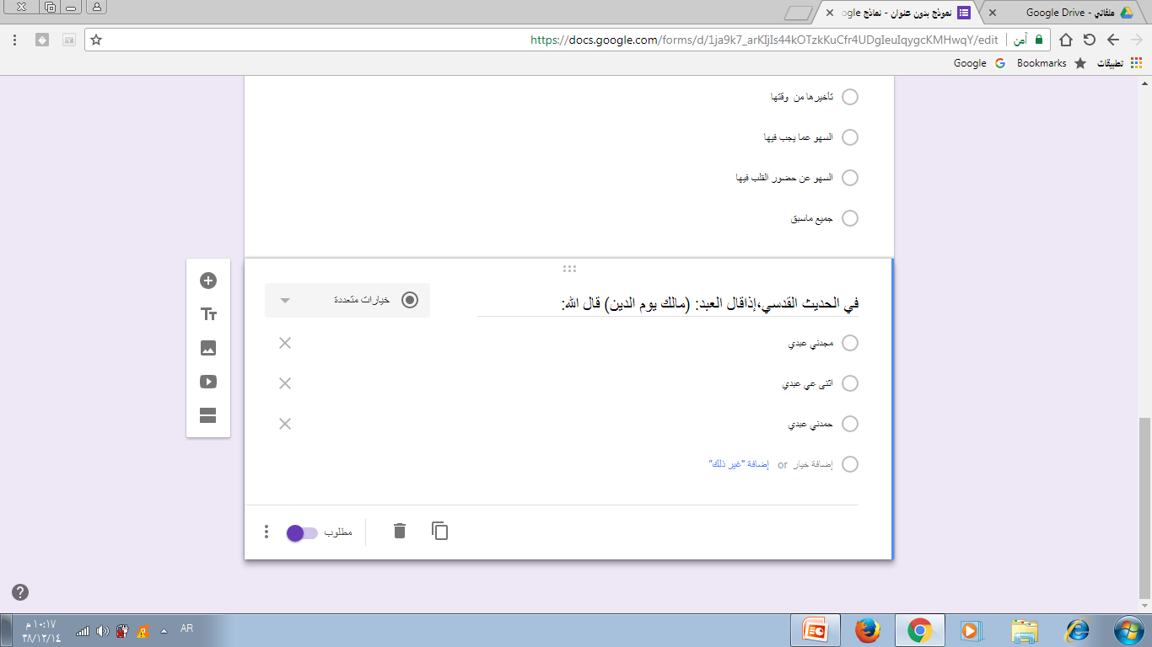
نفس الطريقة لباقي الاسئلة

Slide 29
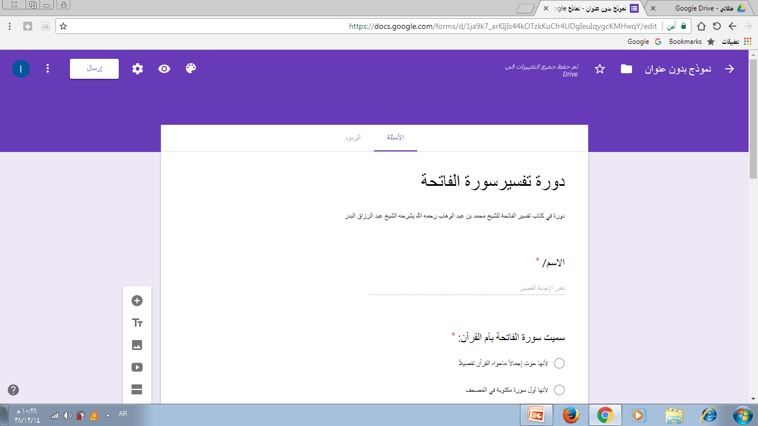
بدون عنوان
نضغط علية ونكتب العنوان المناسب

Slide 30
إلى هذه المرحلة
نفس خطوات كتابة الاستبيان ثم نختصر الرابط (سيتم توضيحه لاحقا) ويتم إرساله للفئة المستهدفة.

Slide 31
الآن طريقة كيف يكون تصحيح الاختبار إلكترونياً ذاتياً بعد إرسال الإجابات من قبل الطالب(ارسال الرد) ونتيجة الدرجات مباشرة

Slide 32
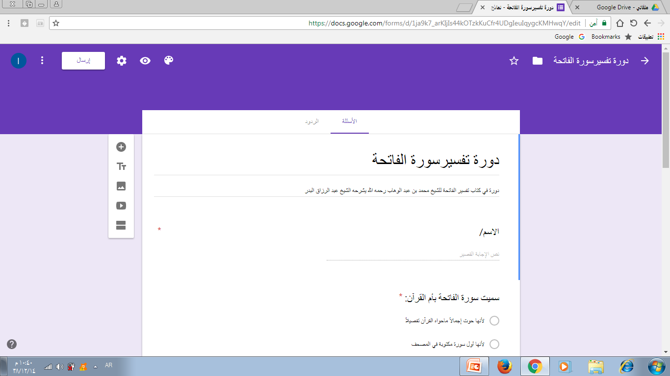
نضغط هنا
للاعدادات للاختبار

Slide 33
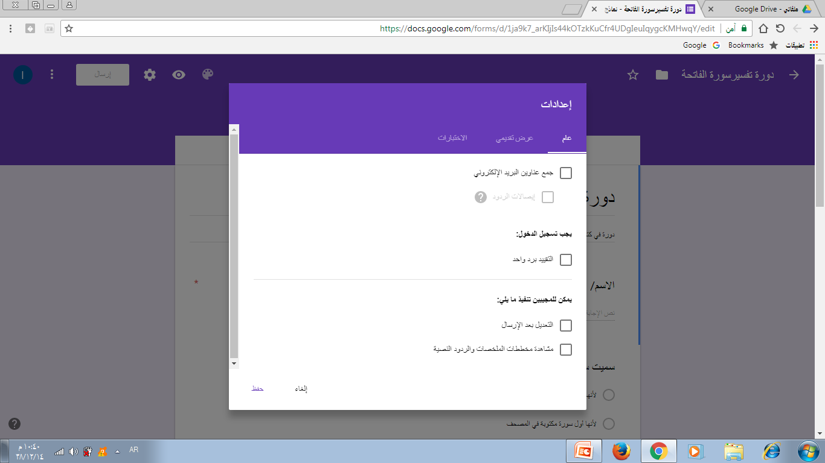
نضغط هنا
على الاختبارات
لتصحيح الالكتروني وظهور درجة الاختبار فوري وذاتيا
تظهر الشاشة هذه

Slide 34
نضغط هنا للتفعيل

Slide 35
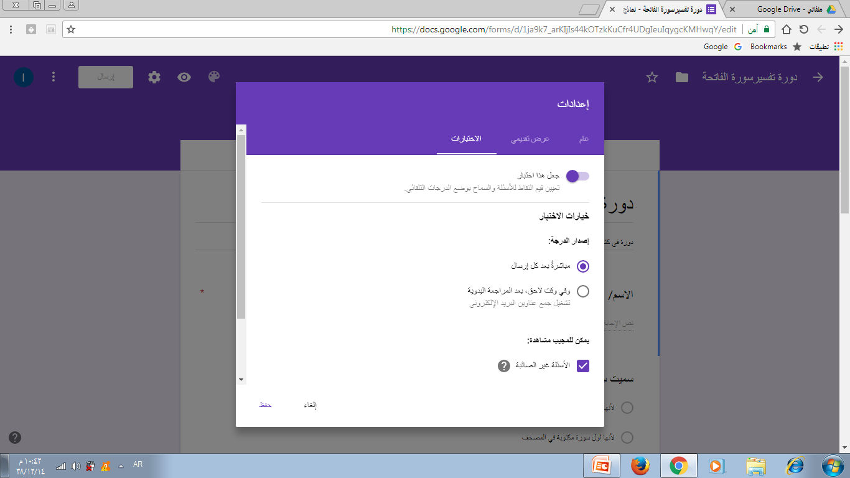
تم التفعيل
نحفظ

Slide 36
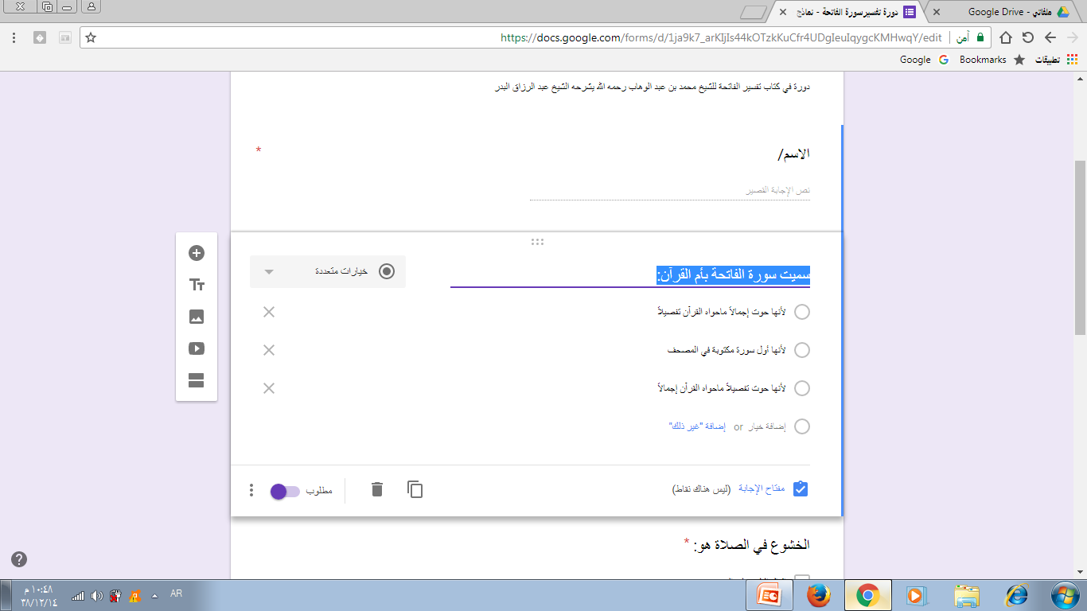
نضغط هنا لكي اتمكن من اختيار
الاجابة الصحيحة
لنموذج للاجابة ووضع الدرجة

Slide 37
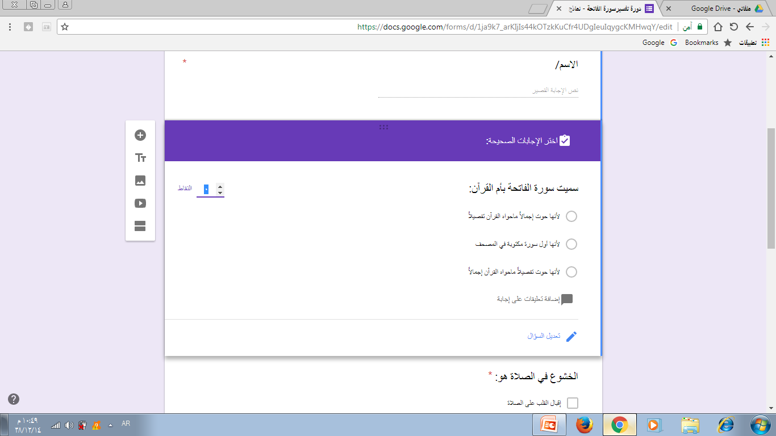
تم السماح لي
لاختيار الاجابة الصحيحة ووضع الدرجة

Slide 38
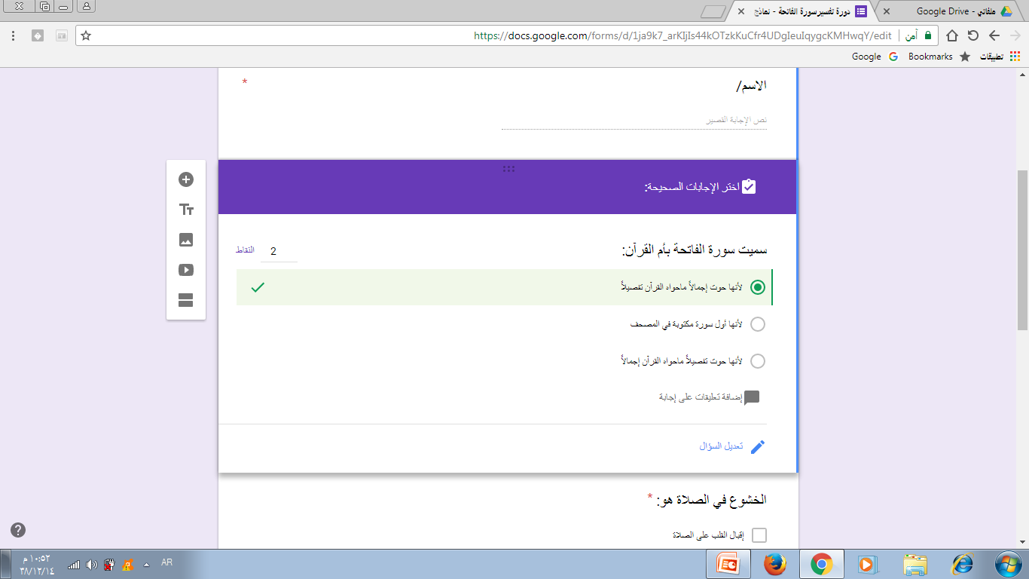
تم وضع الدرجة
الاجابة الصحيحة

Slide 39
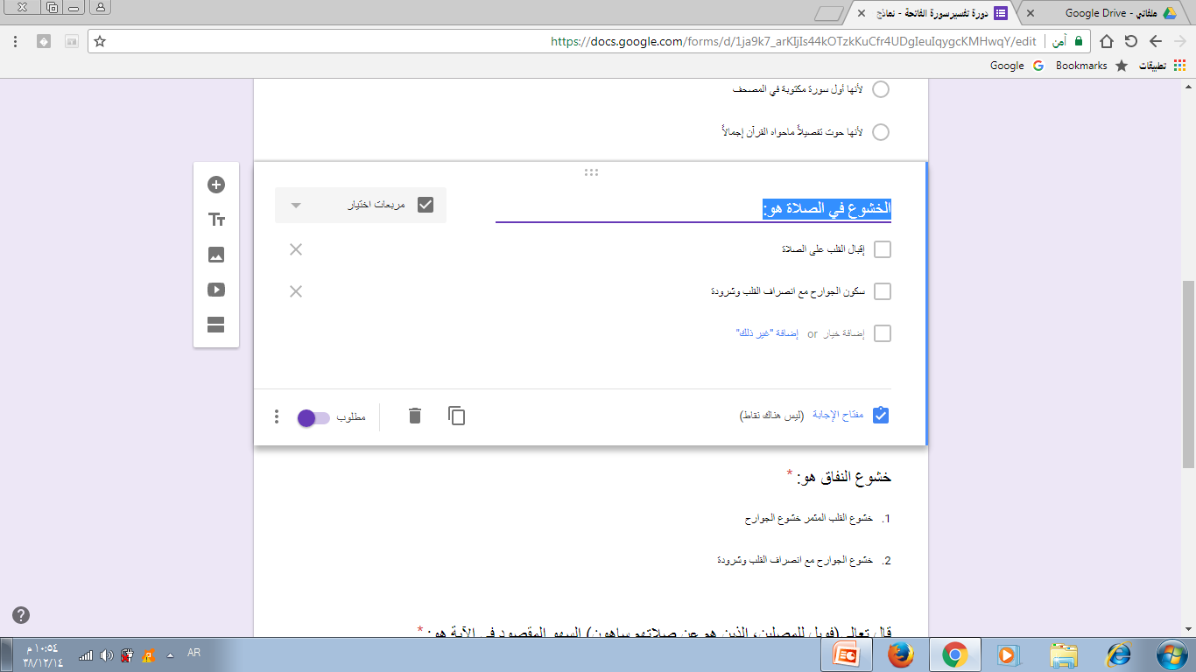
نضغط هنا لكي اتمكن من اختيار الاجابة الصحيحة
لنموذج للاجابة ووضع الدرجة

Slide 40
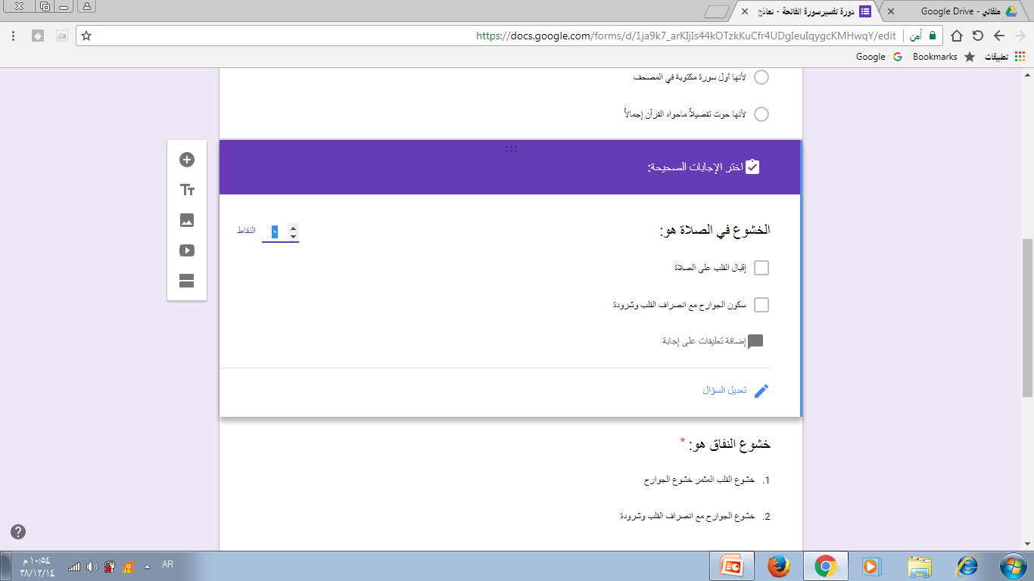
نضع الدرجة
نحدد الاجابة الصحيحة

Slide 41
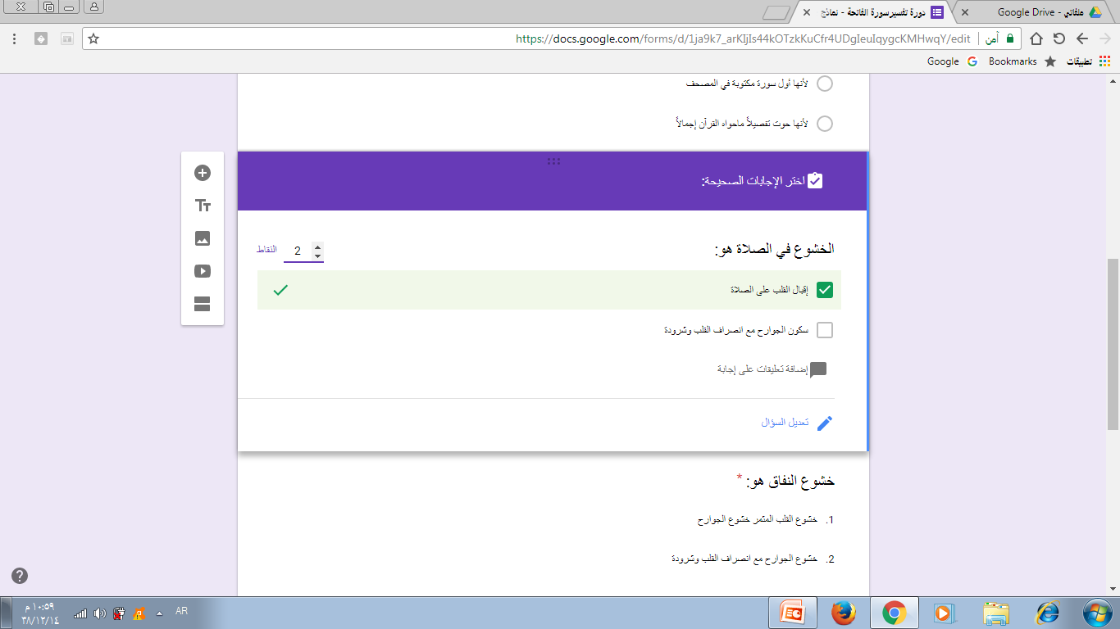
تم وضع الدرجة
اختيار الاجابة الصحيحة

Slide 42
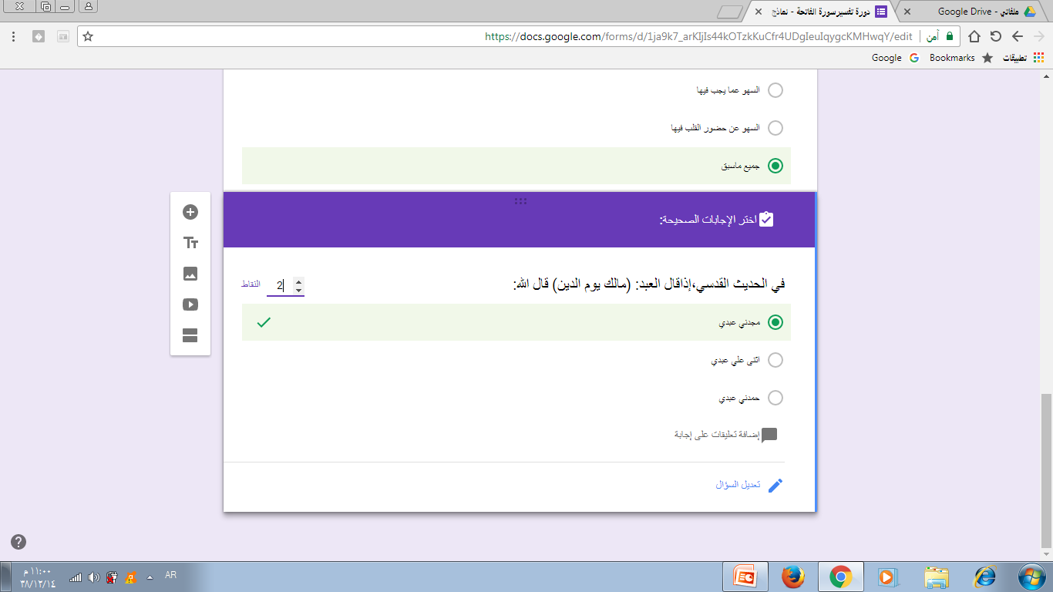
تم وضع الدرجة
اختيار الاجابة الصحيحة

Slide 43
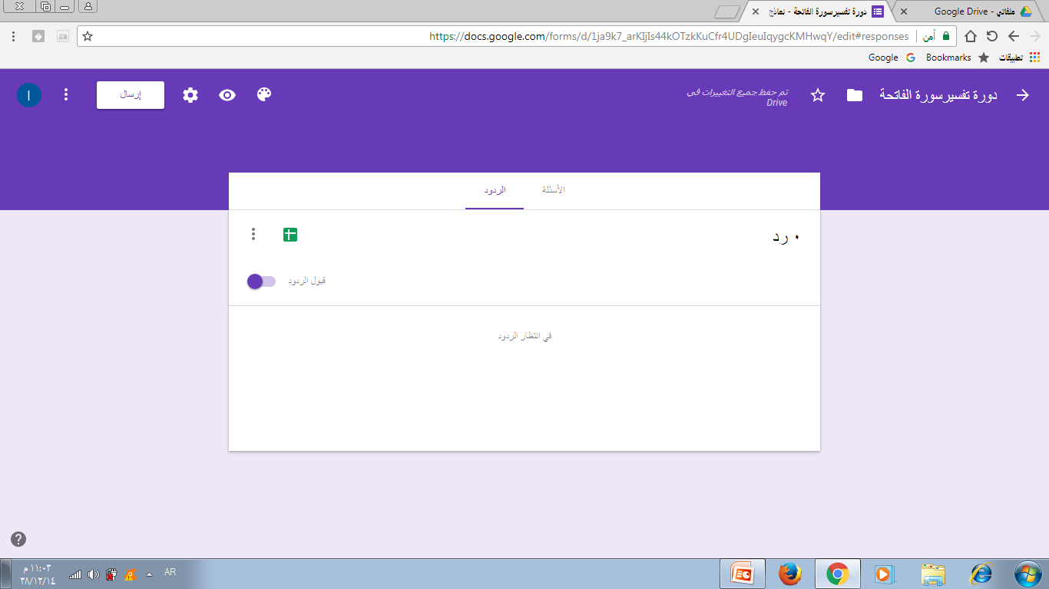
نضغط على الردود
الردود هنا مفعلة(قبول الردود)
سيتم الاستقبال لجميع الردود من الطلاب

Slide 44
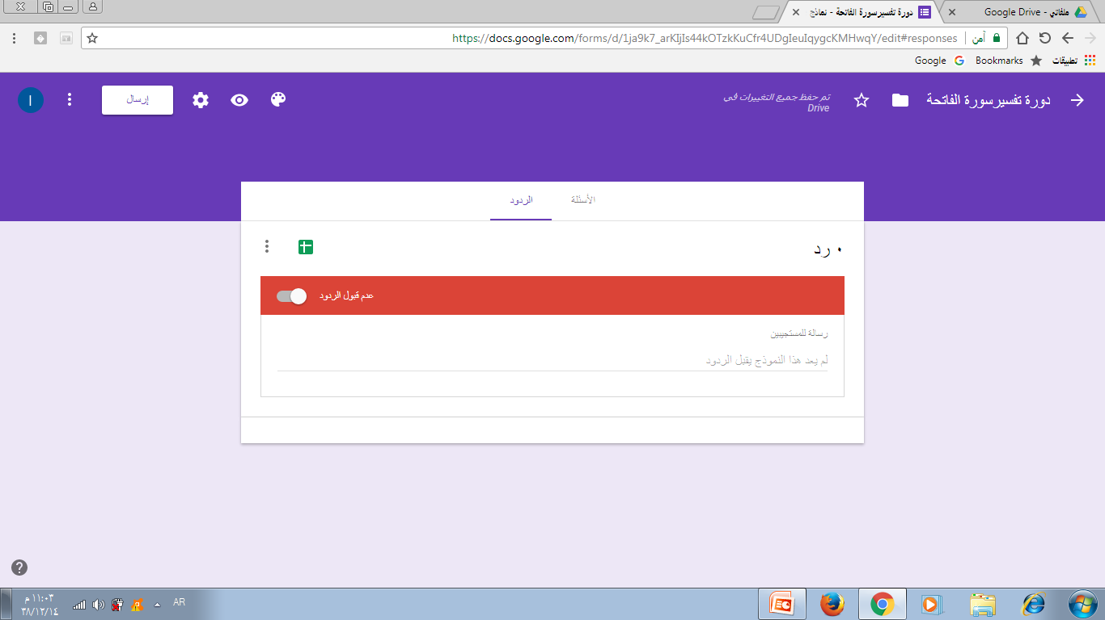
الردود هناغير مفعلة(عدم قبول الردود)
تم ايقاف الاستقبال للاجابات

Slide 45
نضغط هنا

Slide 46
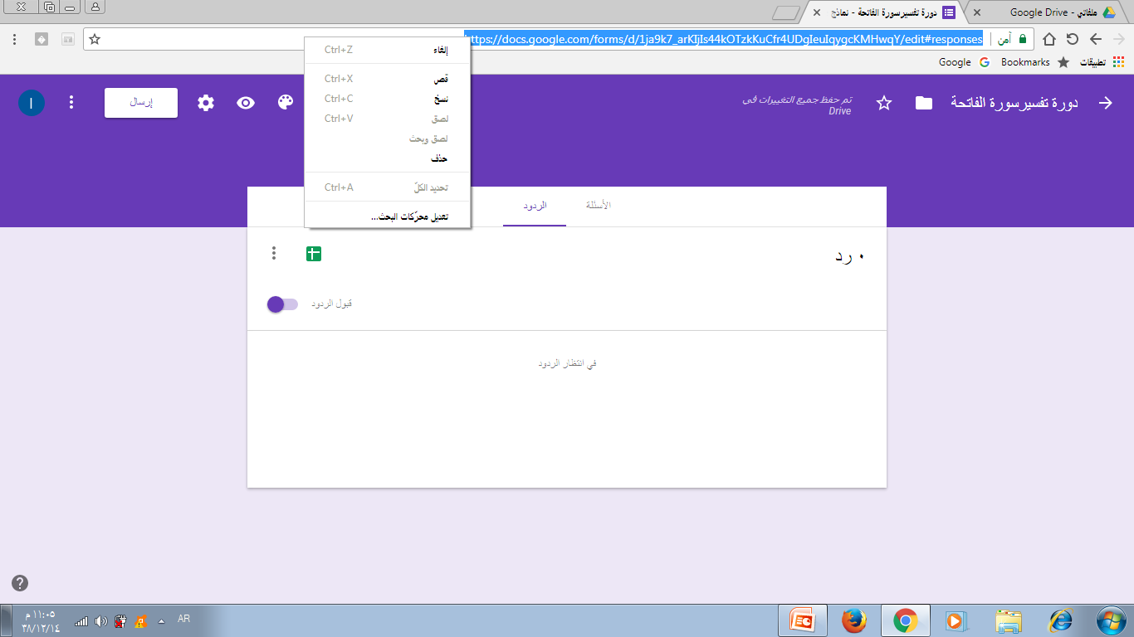
نضغط على الرابط لنسخه

Slide 47
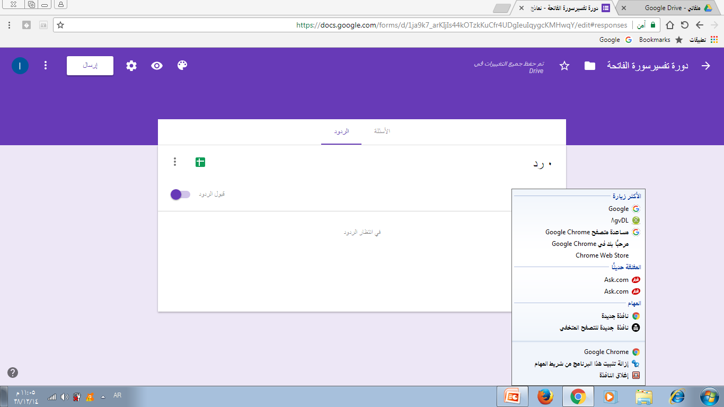
نضغط على قوقل من الأسفل
لفتح نافذة جديدة

Slide 48
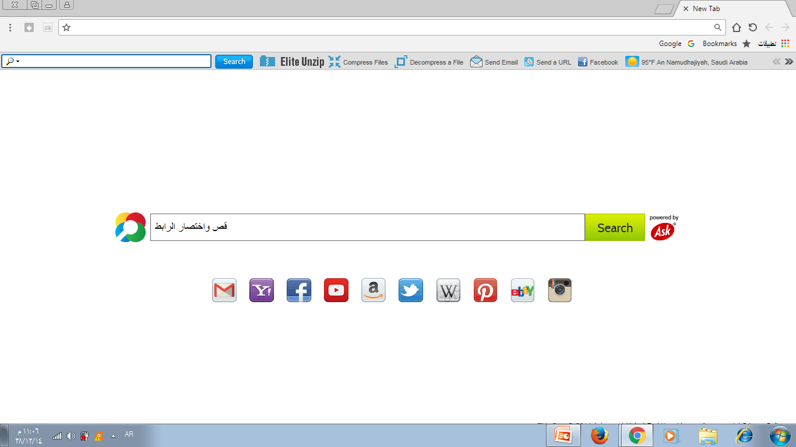
نكتب في محرك البحث
قص واختصار الرابط
(لكي نختصر الرابط الذي نسخناها قبل قليل)

Slide 49
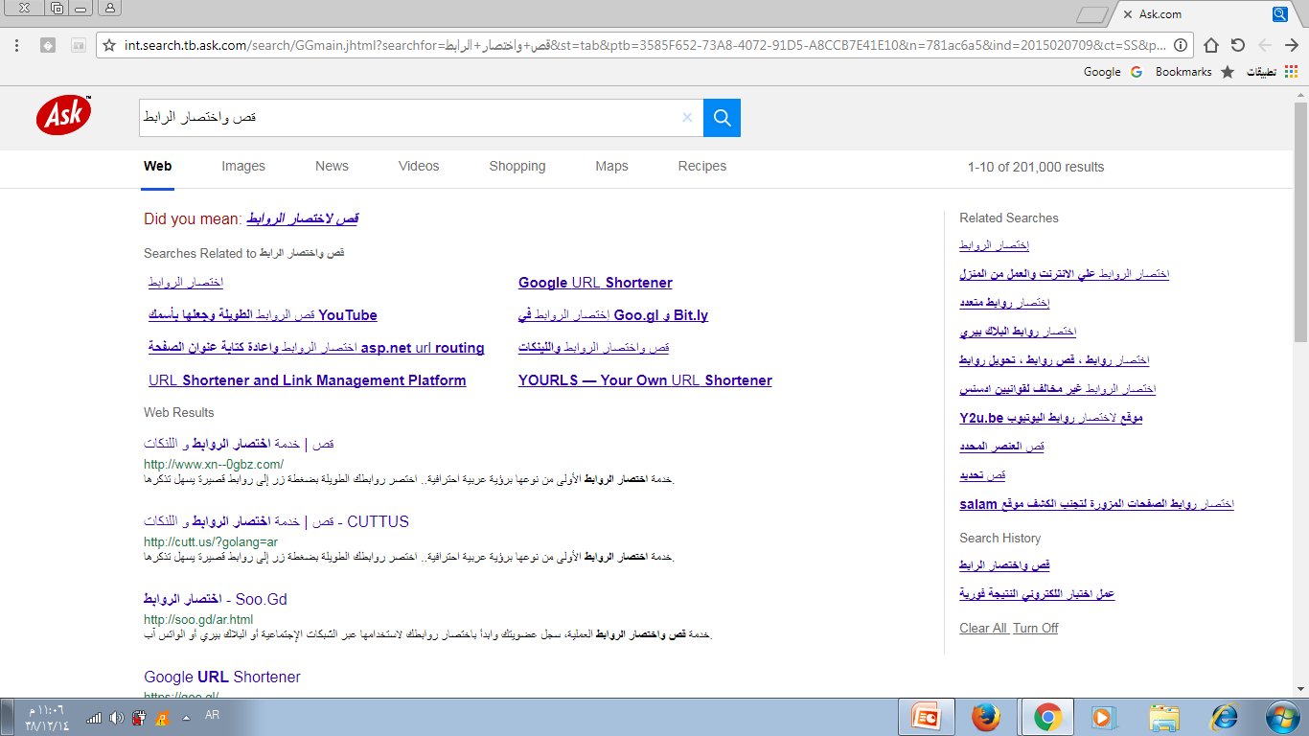
تظهر الشاشة هذه نختار

Slide 50
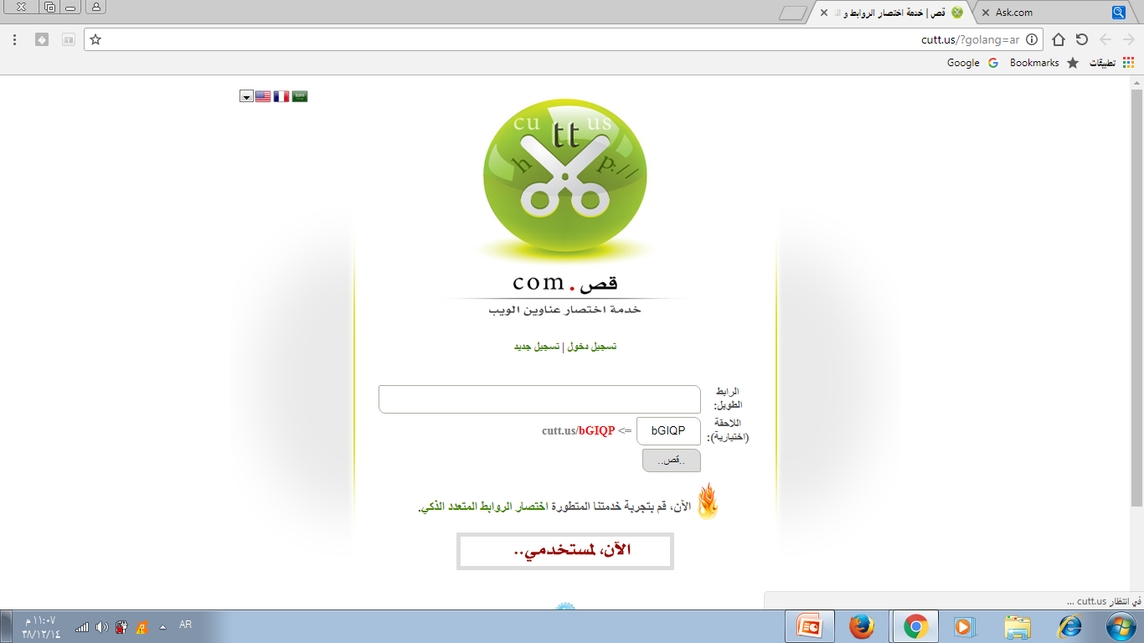
يظهر لنا الموقع لقص واختصار الرابط الطويل

Slide 51
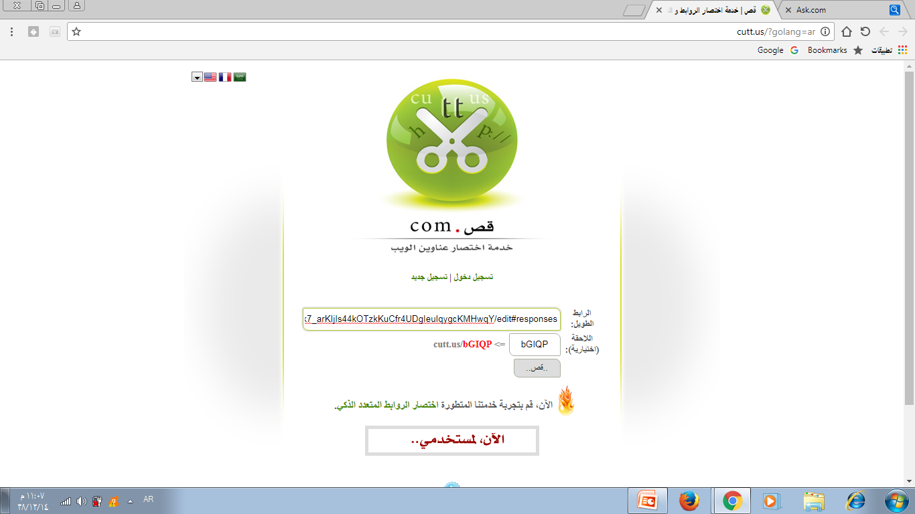
لصق الرابط الطويل هنا
ثم نضغط على قص

Slide 52
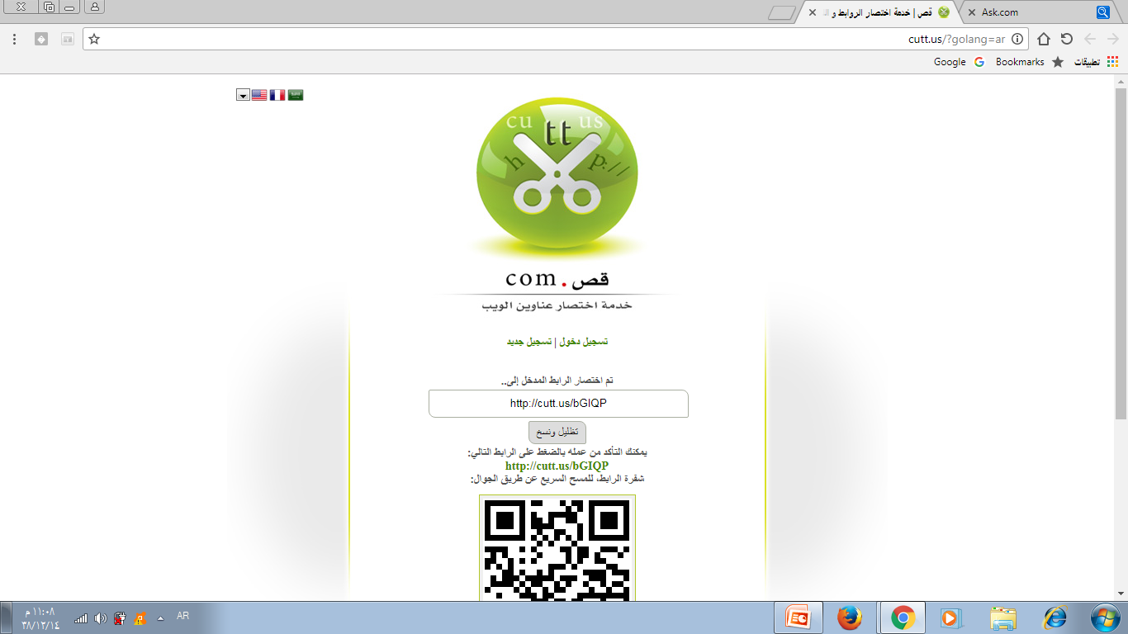
يظهر الرابط في شكل مختصر

Slide 53
http://cutt.us/bGIQP
وهذا هوالرابط المختصر
الذي سيتم ارسالة للطلبة

Slide 54
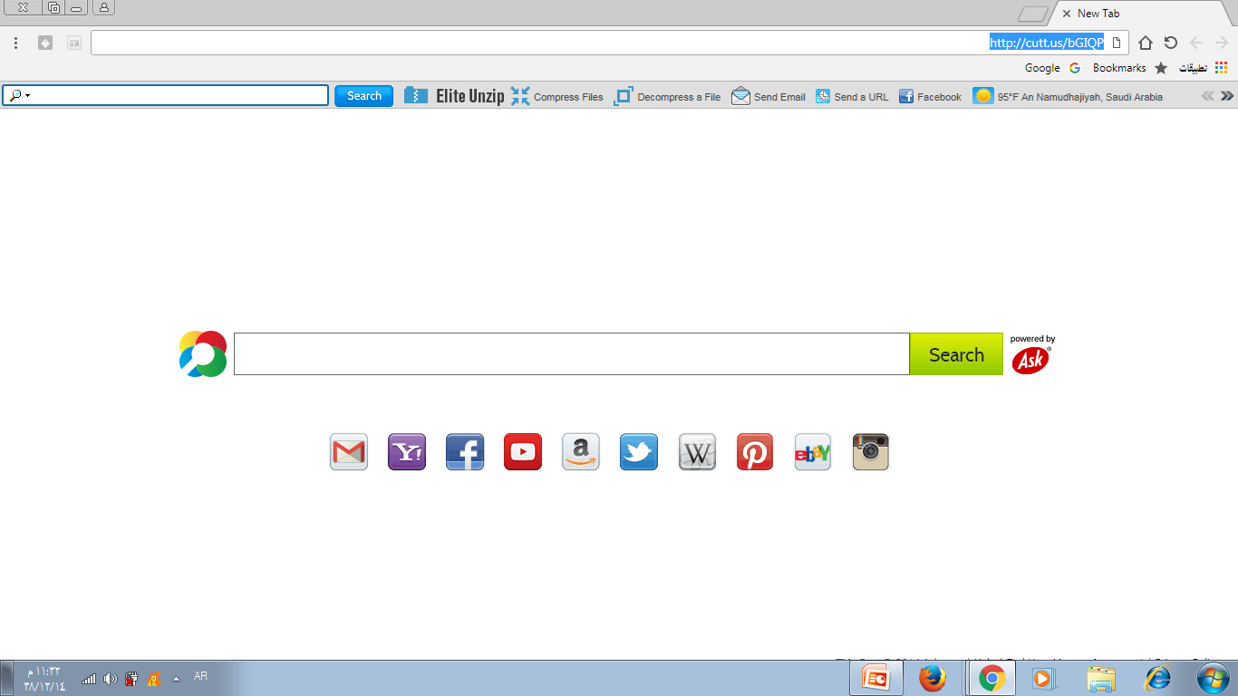
طبعاً لازم يكتب الرابط فوق لدخول عليه

Slide 55
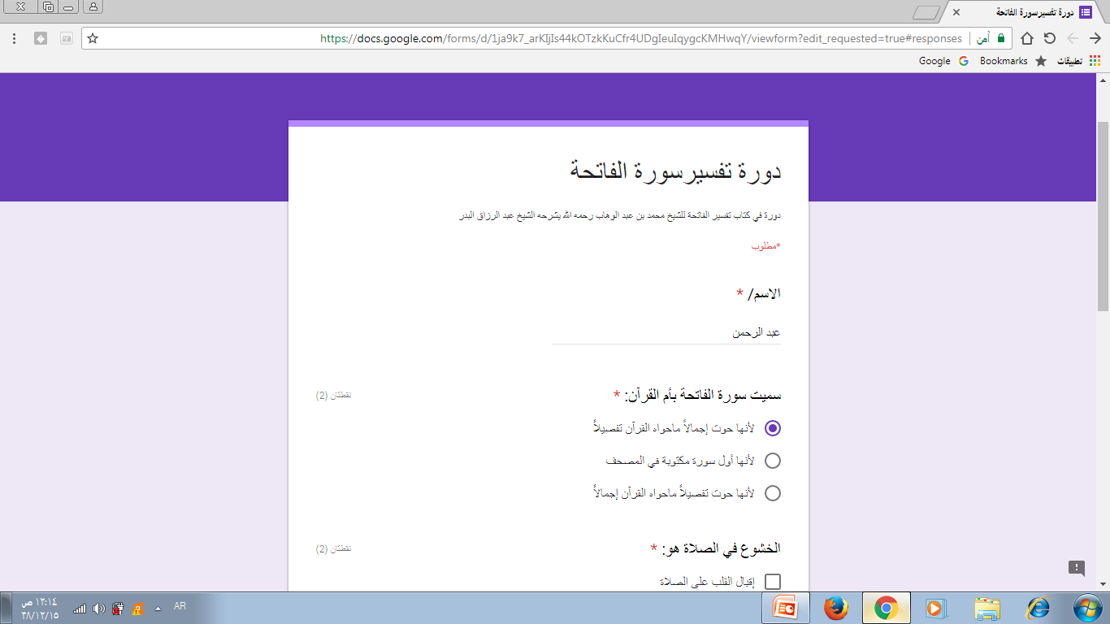
هذا هو الاختبار في شكله النهائي
احل عادي واختار

Slide 56
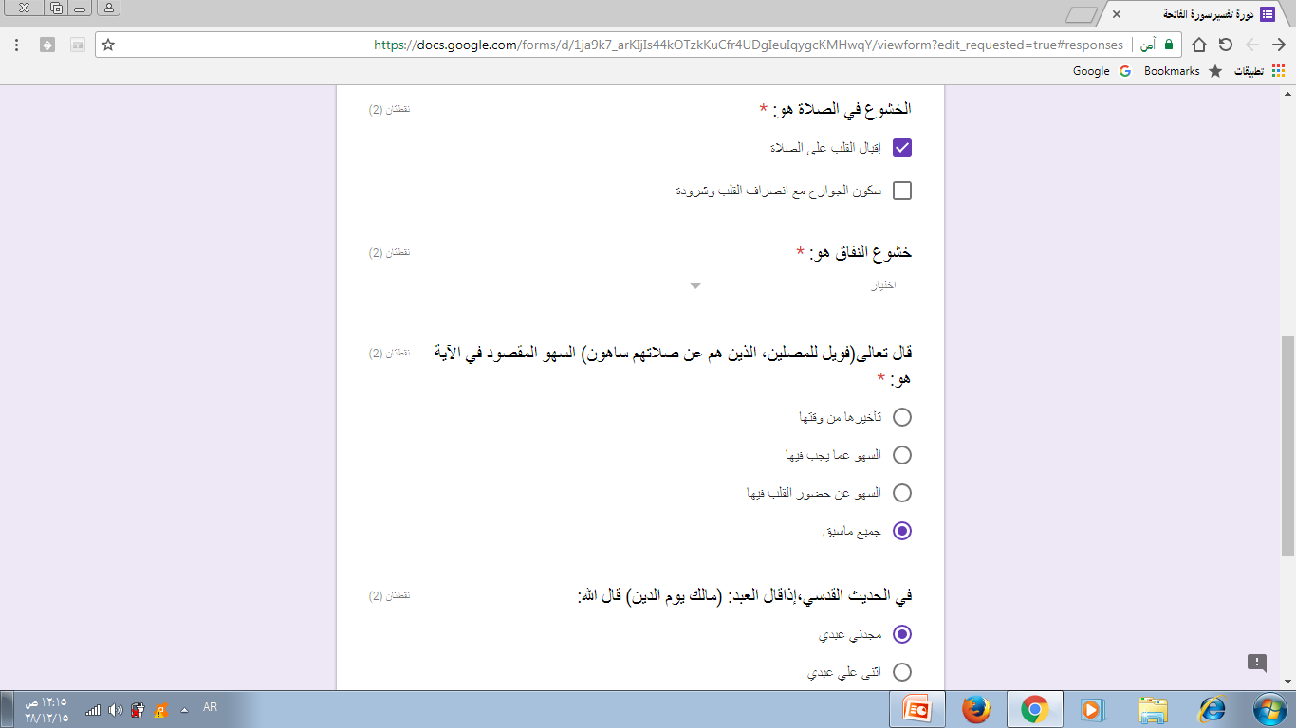
أحل عادي واختار
فيه ملاحظة هنا
اين الاجابات
هذه قائمة منسدلة
اضغط على المثلث يظهر
لي الاختيارات

Slide 57
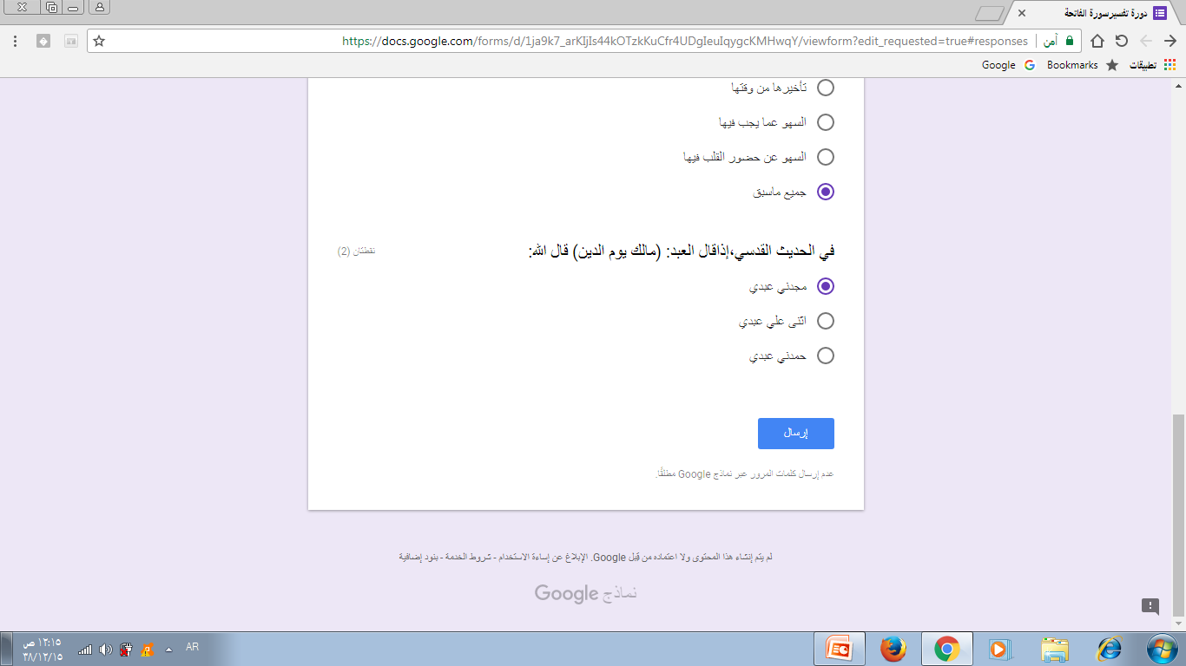
أحل عادي واختار
ثم ارسال

Slide 58
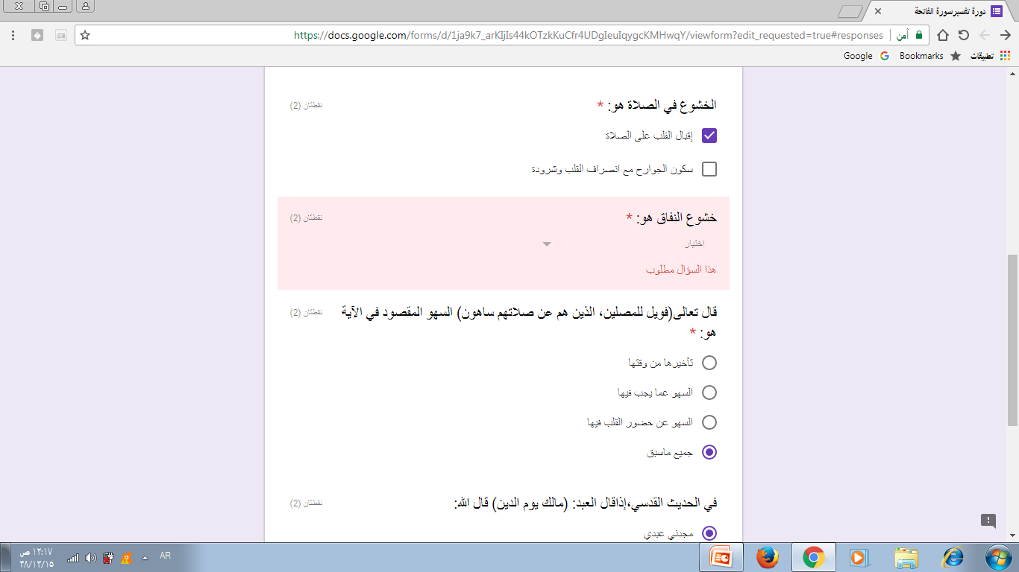
معناه لم احل السؤال
واجباري الحل

Slide 59
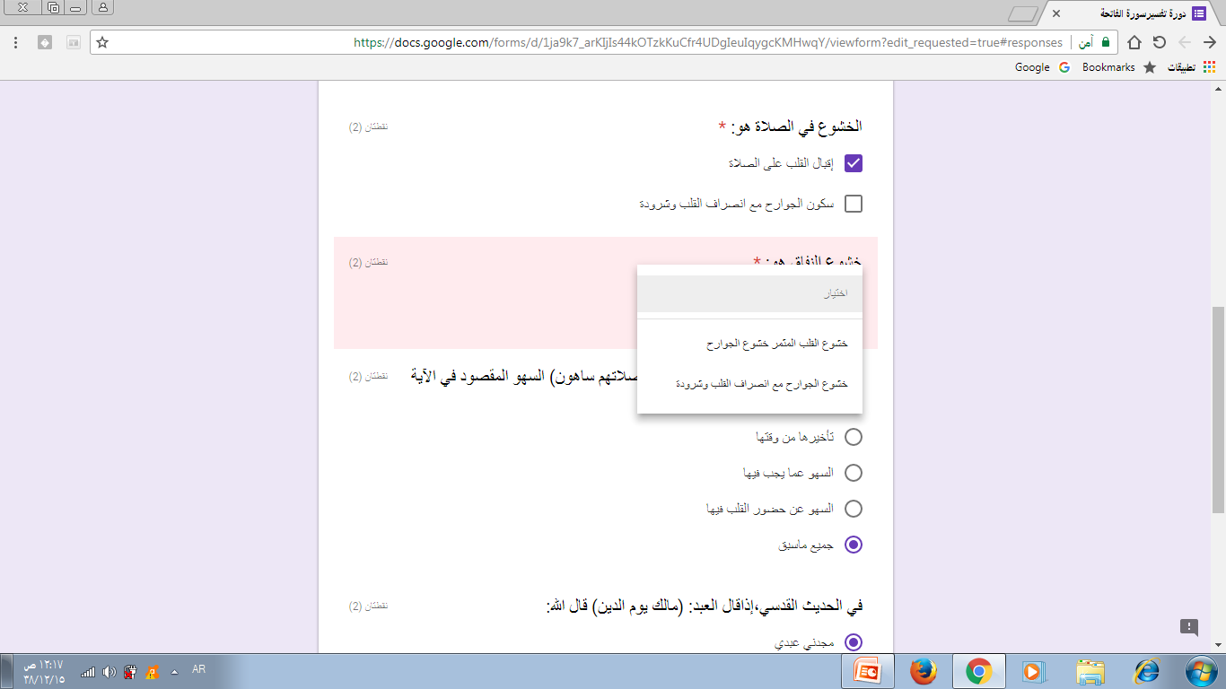
هذه هي القائمة المنسدلة
اختار الاجابة الصحيحة

Slide 60
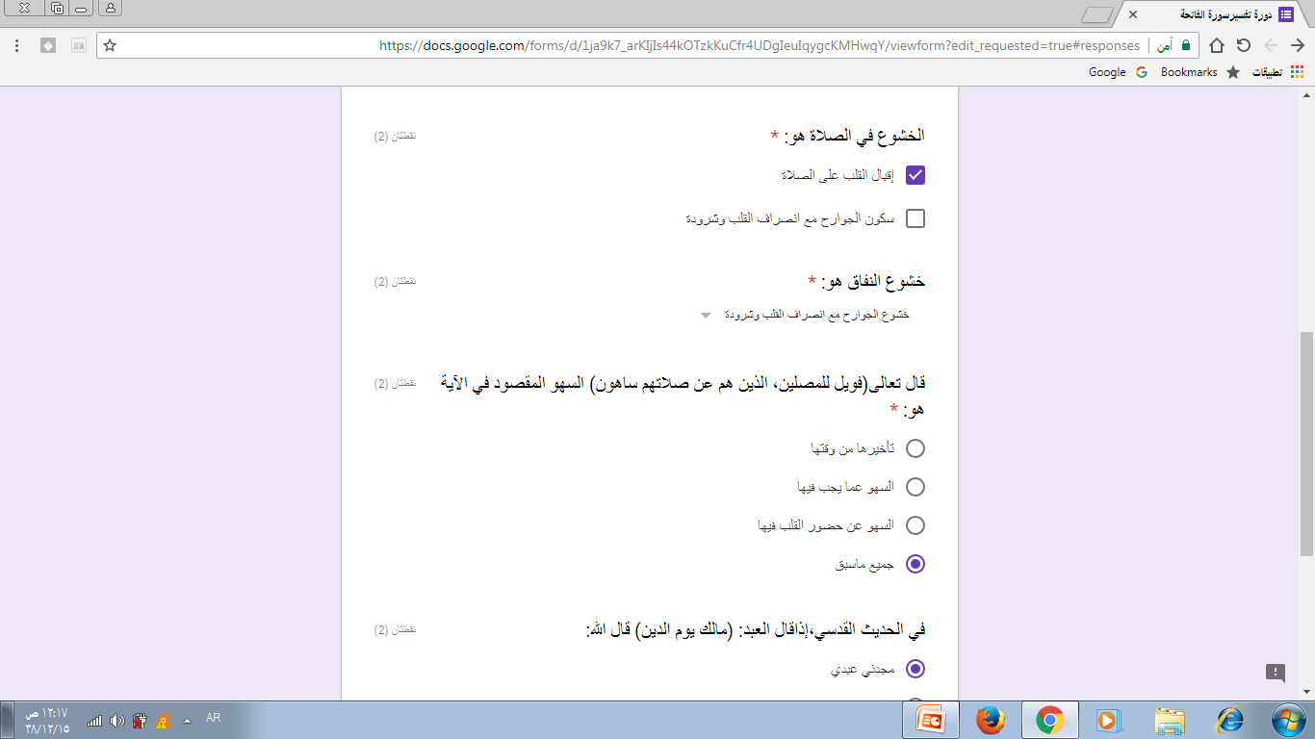
تم حل جميع الاسئلة

Slide 61
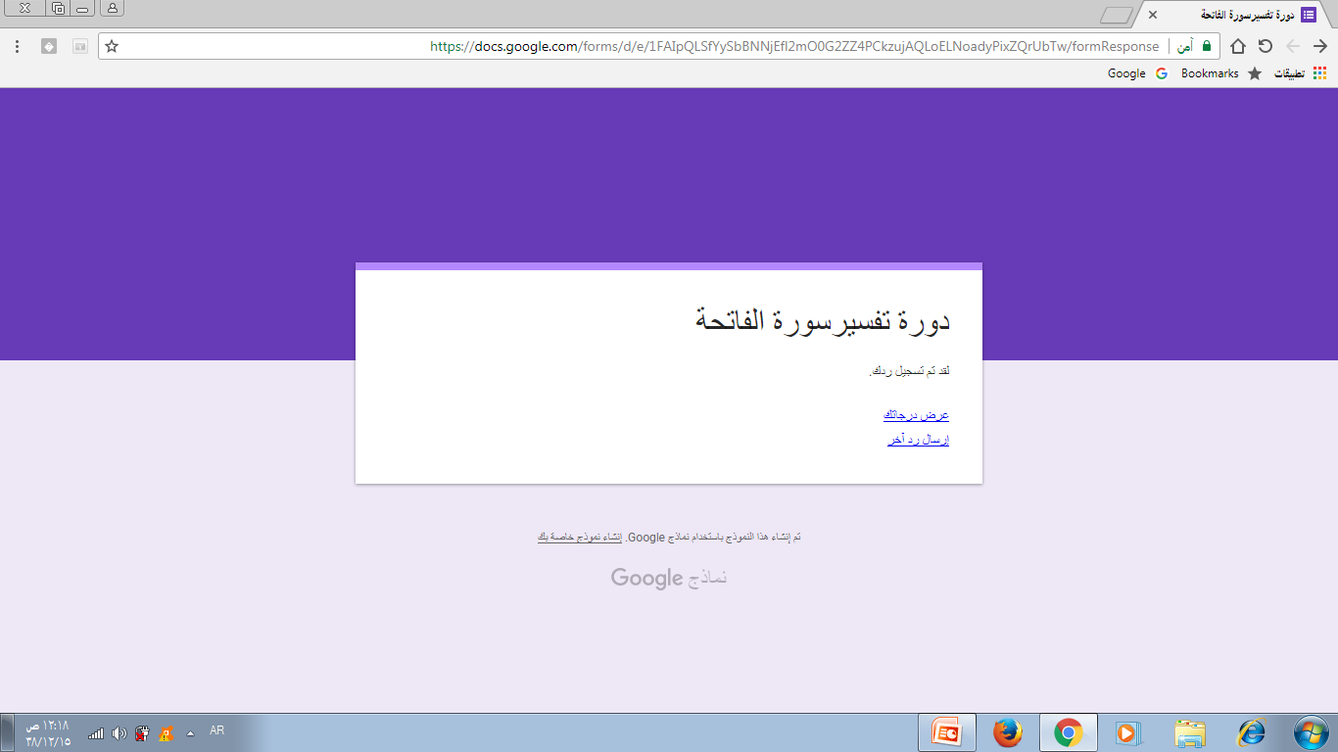
بعد الارسال يظهر لطالب
تم تسجيل ردك
وعرض درجاتك
اذا تم الضغط على عرض درجاتك
تظهر النتيجة والاسئلة الصائبة والخاطئة

Slide 62
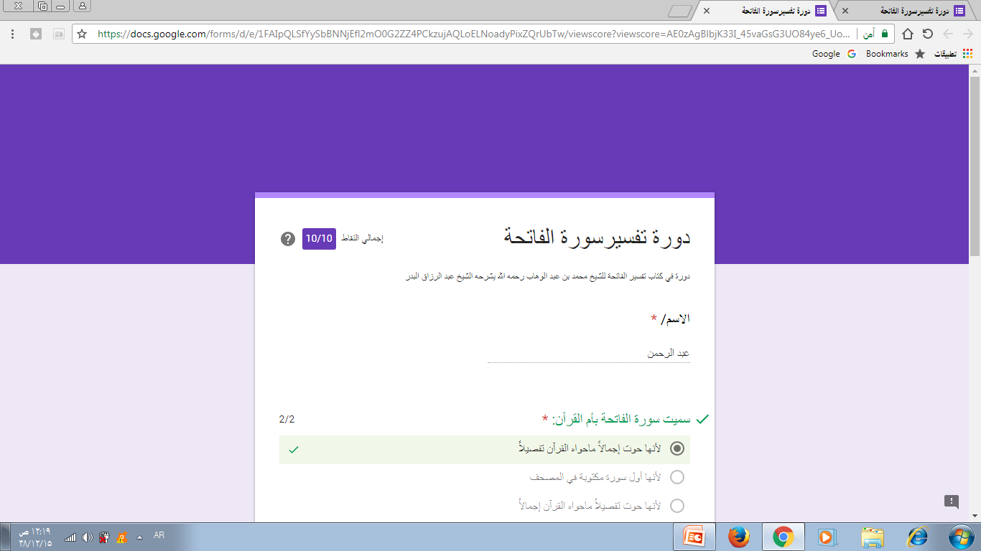
هذا هو الشكل
الدرجة المستحقة

Slide 63
نرجع لنموذج الاختبار في الحساب قوقل(بريدي الالكتروني) في الدرايف لبعض الملاحظات

Slide 64
نلاحظ الردود
هنا4
اضغط

Slide 65
هذه هي الشاشة فيها الملخص الاحصائيات

Slide 66
نضغط هنا
لانشاء جدول لجميع الردود ومشاهدتها

Slide 67
نضغط هنا

Slide 68
يظهر لنا الجدول
من اليسار الى اليمين اريد اعدل
البيانات الى اليمين

Slide 69
اضغط هنا
وتصبح الاسماء من اليمين

Slide 70
إذا أردت النتيجة لا تظهر ويتم تدقيقها وإحصاءها يدوياً

Slide 71
من الاعدادات
تظهر الشاشة هذه

Slide 72
نختار اختبارات
نُفعل جعل هذا اختبار
نختار في وقت لاحق بعد المراجعة اليدوية
ثم حفظ

Slide 73
نُفعل جمع عناوين البريد الالكتروني
حفظ

Slide 74
نكتب الرابط مرة اخرى فوق لنظر في شكل الاختبار

Slide 75
هذا شكل الاختبار عند اخيار من العام جمع العناوين
وهنا لاتظهر لطالب الدرجة بعد الارسال الرد

Slide 76
نعبء البيانات ونختار الإجابات

Slide 77
نحل عادي

Slide 78
نحل عادي
ونختار

Slide 79
نحل عادي
ونختار

Slide 80
الجديد هنا
التاكيد ان الطالب ليس روبوت
اضغط هنا

Slide 81
نختار الصور
حسب المكتوب فوق

Slide 82
نختار الصور
حسب المكتوب فوق
ثم التالي

Slide 83
نختار الصور
حسب المكتوب فوق
ثم التالي

Slide 84
نختار الصور
حسب المكتوب فوق
تحقق ثم التالي

Slide 85
نختار الصور
حسب المكتوب فوق
تحقق ثم التالي

Slide 86
نختار الصور
حسب المكتوب فوق
تحقق ثم التالي

Slide 87
يظهر انا لست برنامج روبرت
ثم ارسال

Slide 88
فيه ملاحظة بسيطة إذا أردت إن يكون استبيان إلكتروني نفس الطريقة كتابة الأسئلة فقط ثم نسخ الرابط وقصه واختصاره دون التدخل في الإعدادات سواء عام أم اختبار

Slide 89
الحمد لله الذي بنعمته تتم الصالحات
لتواصل والاستفسارات
على الايميل/
Al.keer36@gmail .com
وصل الله وسلم على محمد وعلى آله وصحبة أجمعين

